Slide 1
Видение команды, врачей-специалистов клиники «АЛИФМЕД», на Ваш путь к идеальной улыбке
Лечащий врач: Камилов Комилжон Хасилжанович
Пациент: ФИО

Slide 2
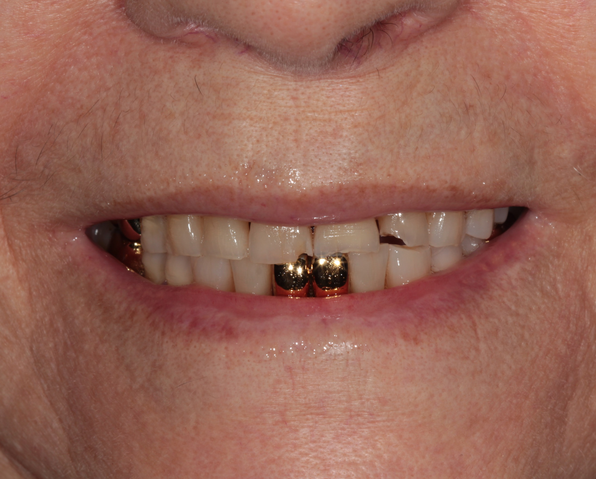
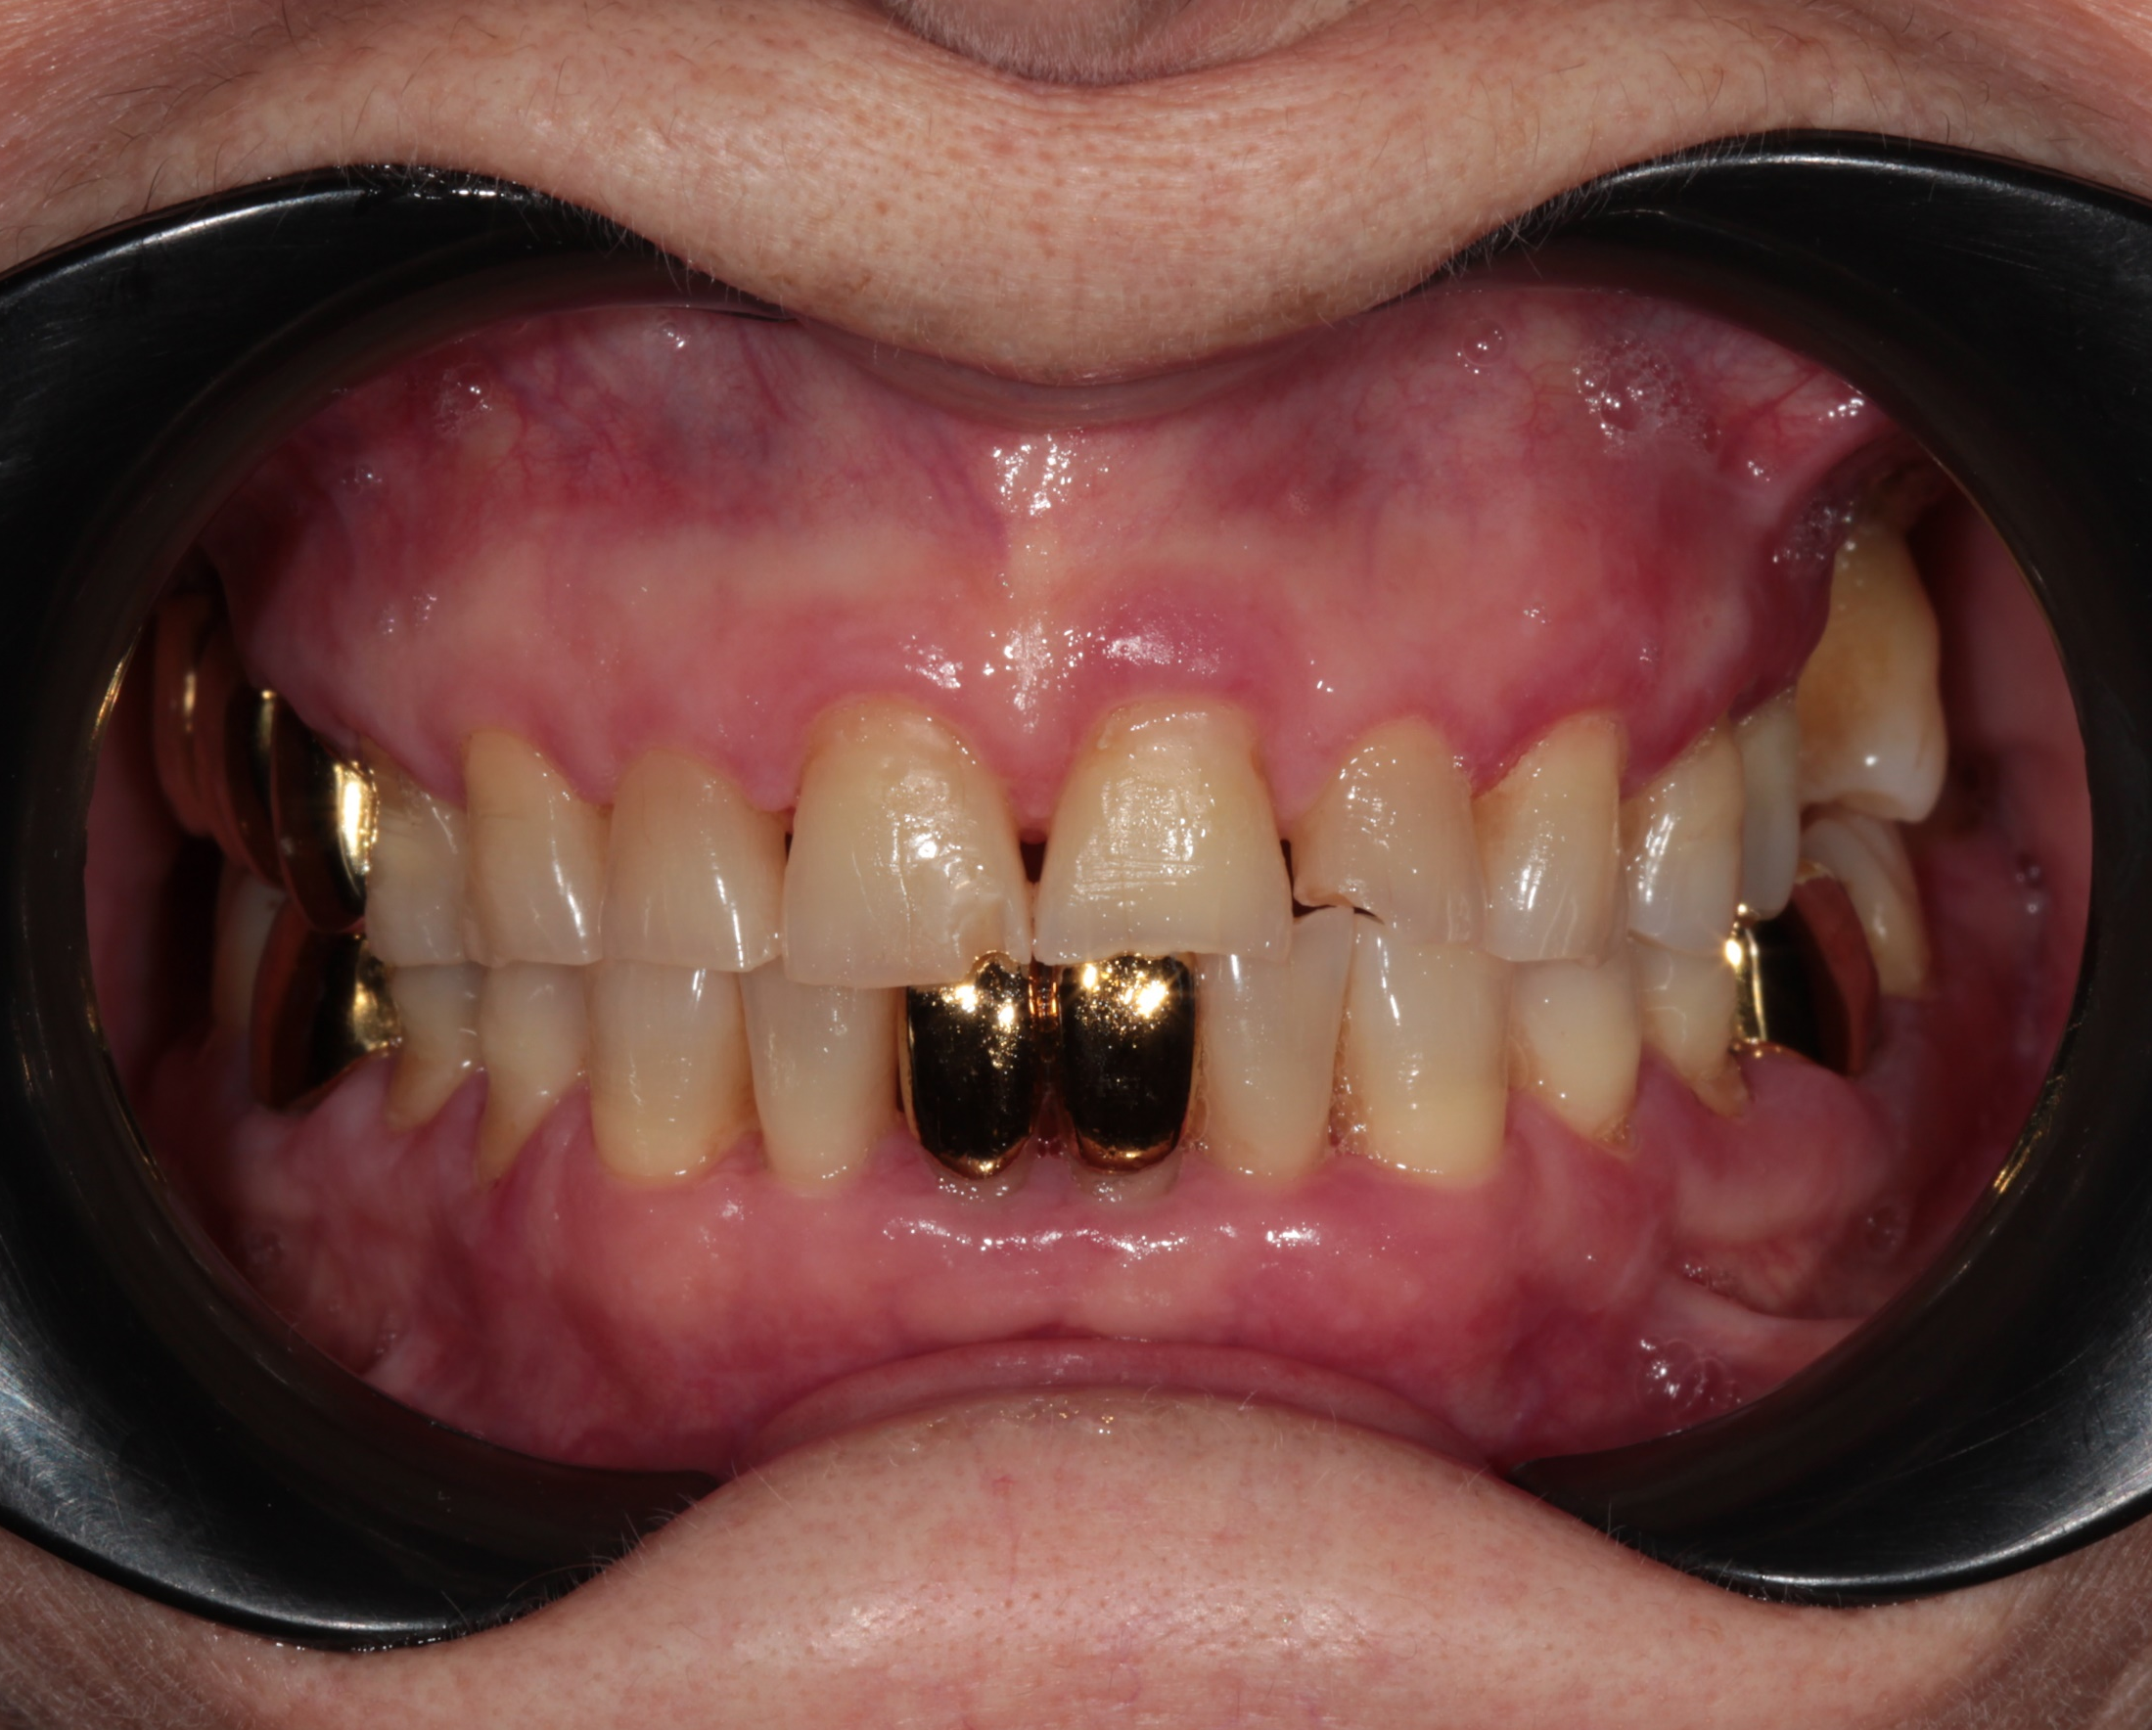
Текущая клиническая ситуация

Slide 3
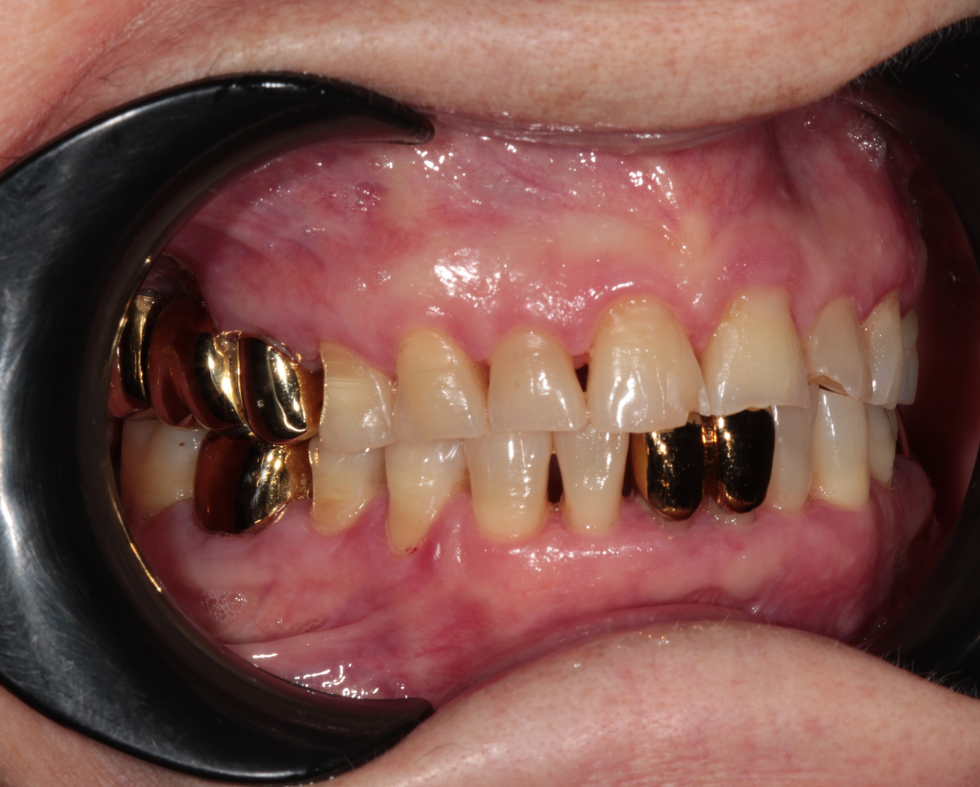
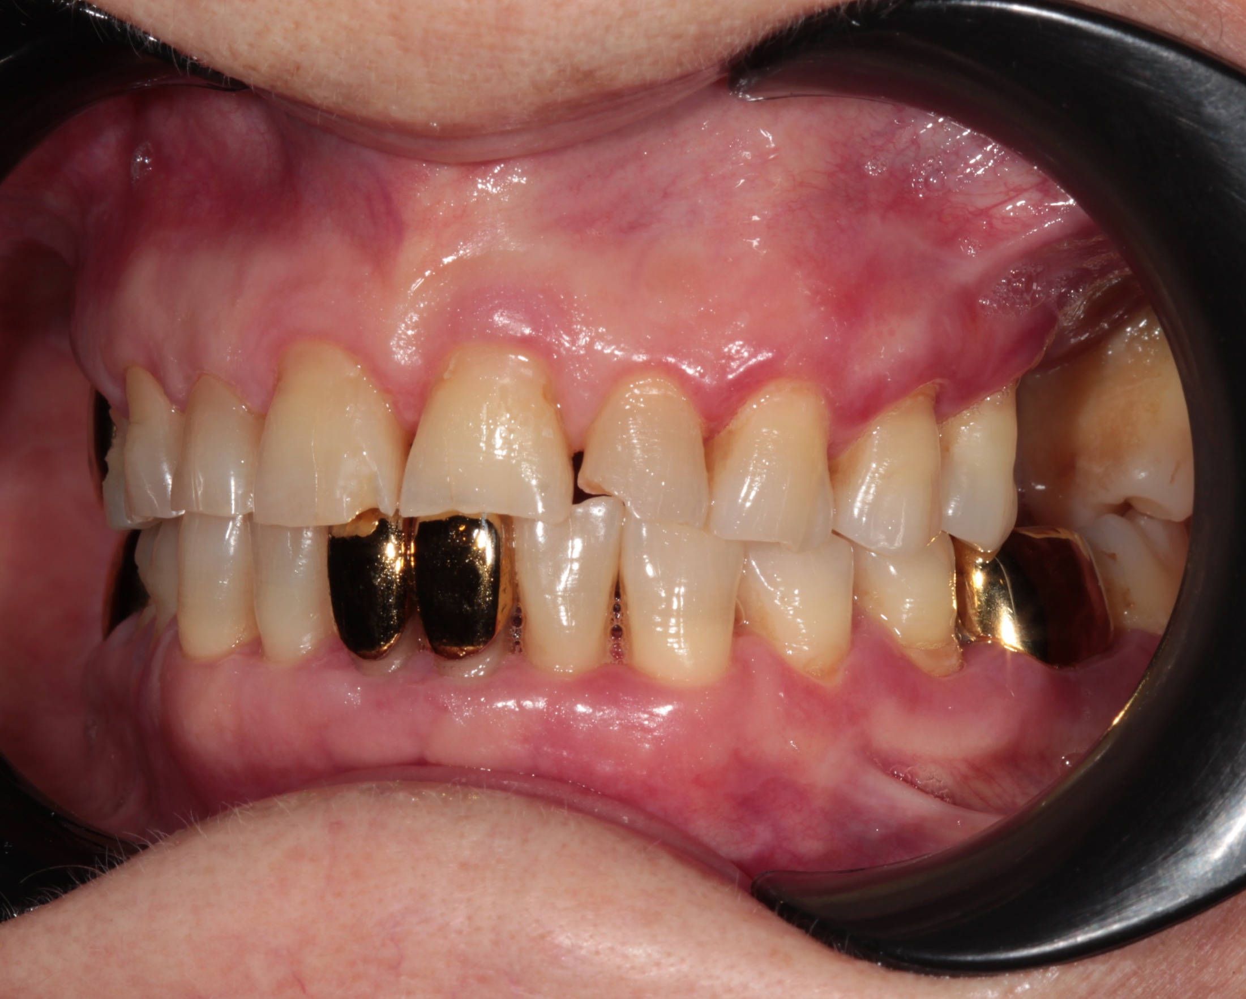
Текущая клиническая ситуация
Справа
Слева

Slide 4
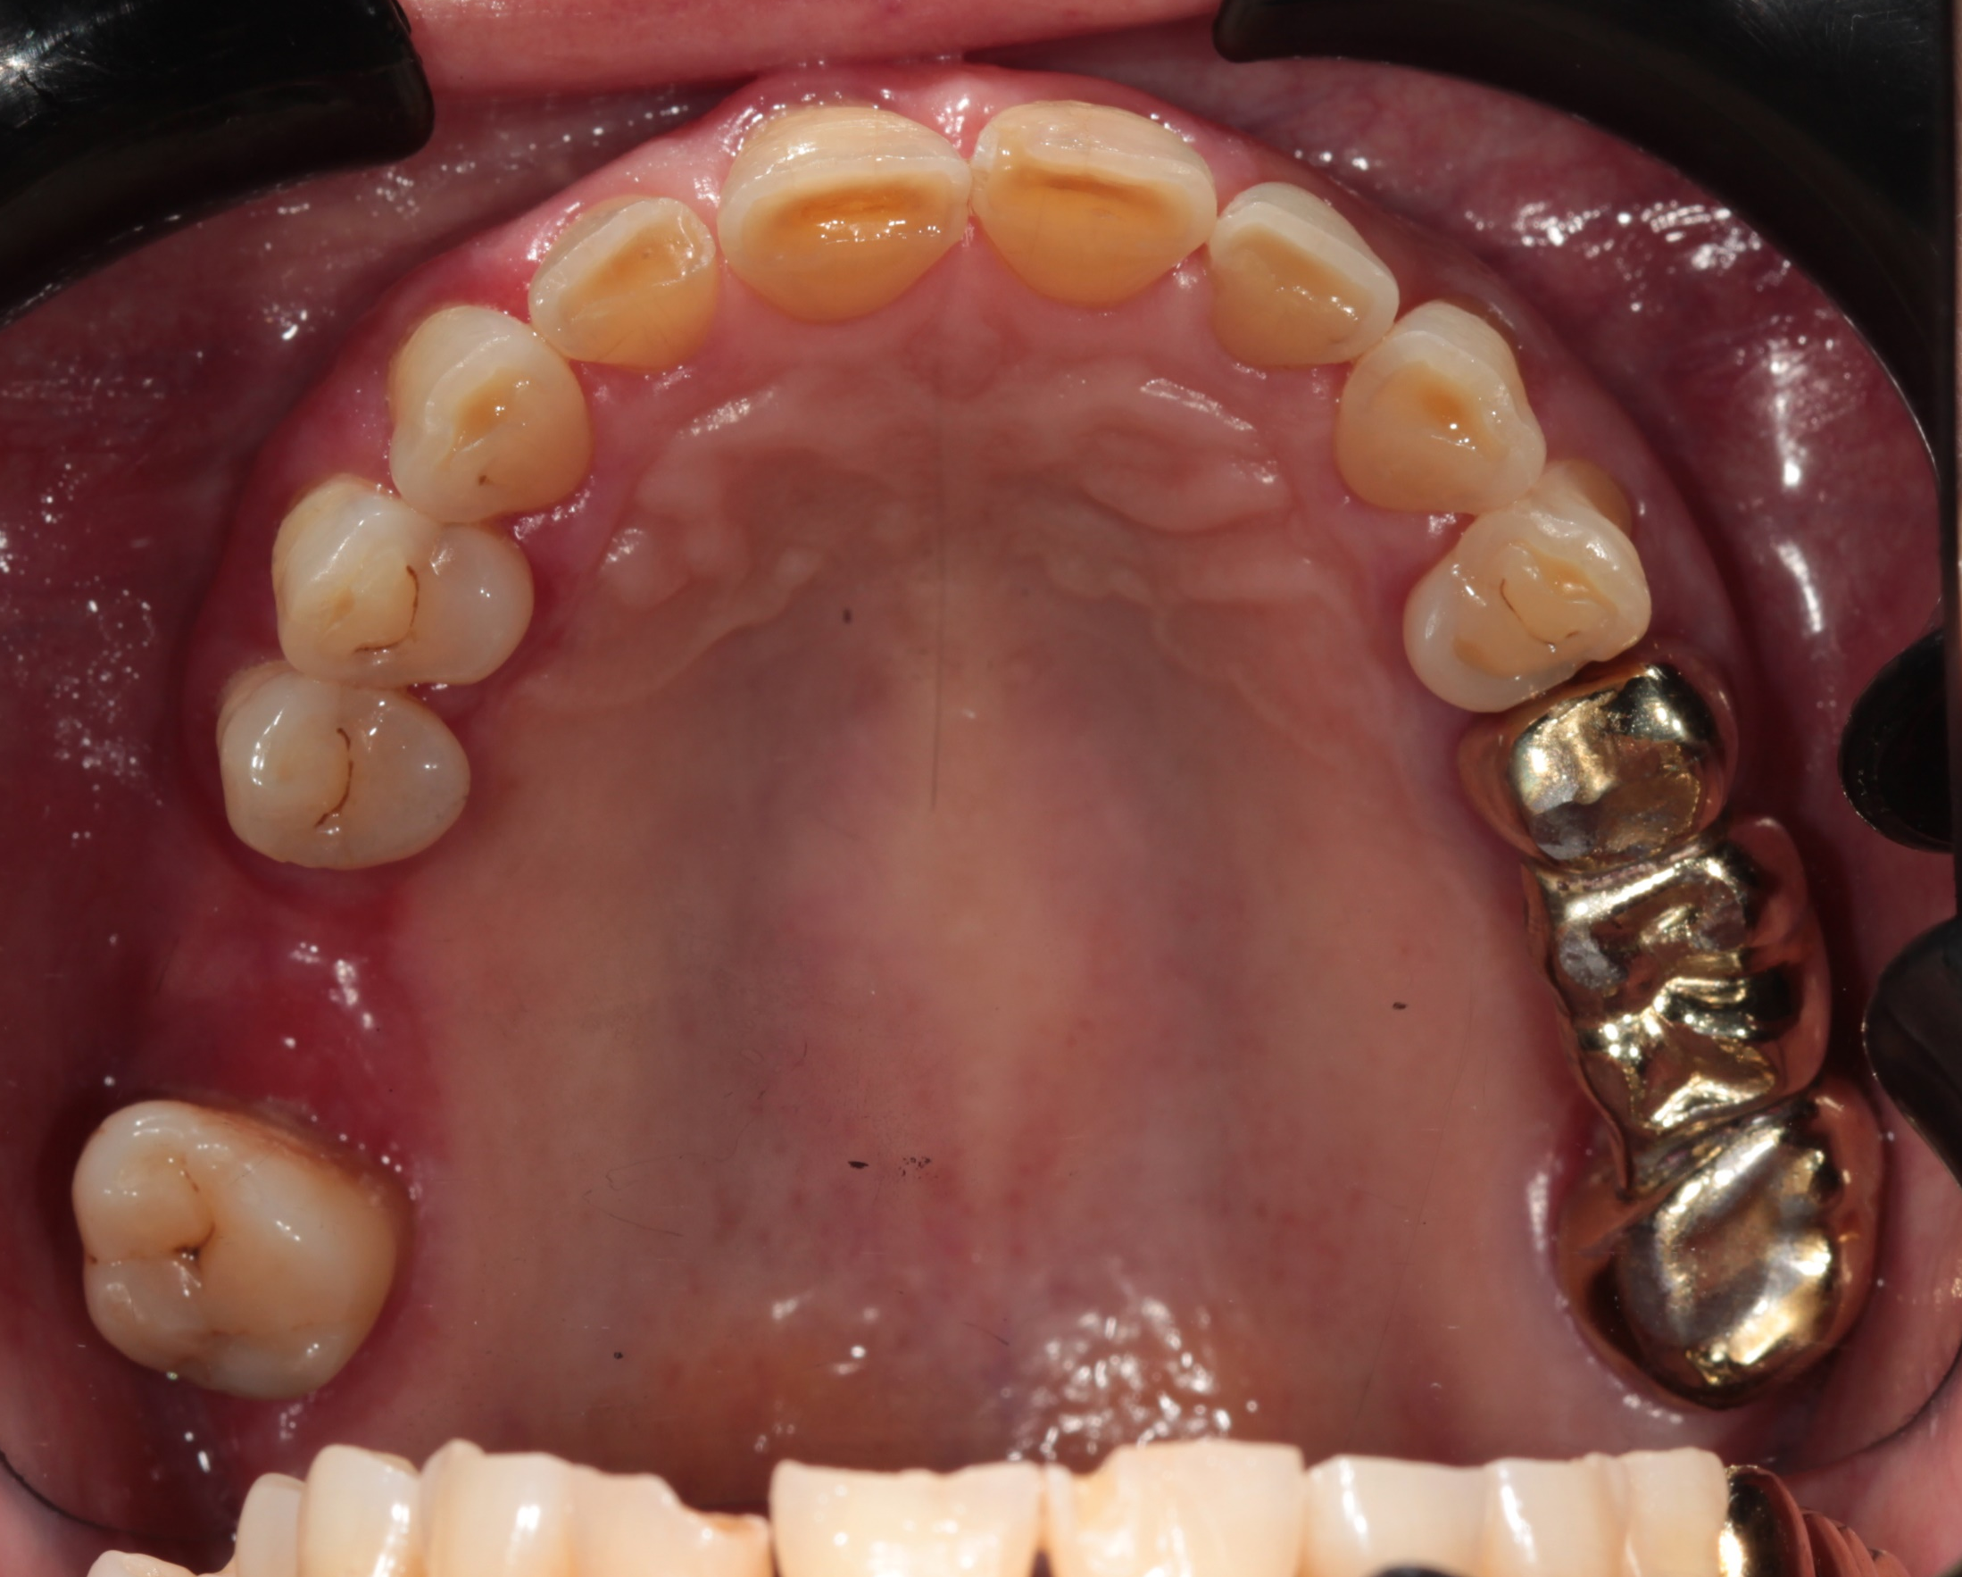
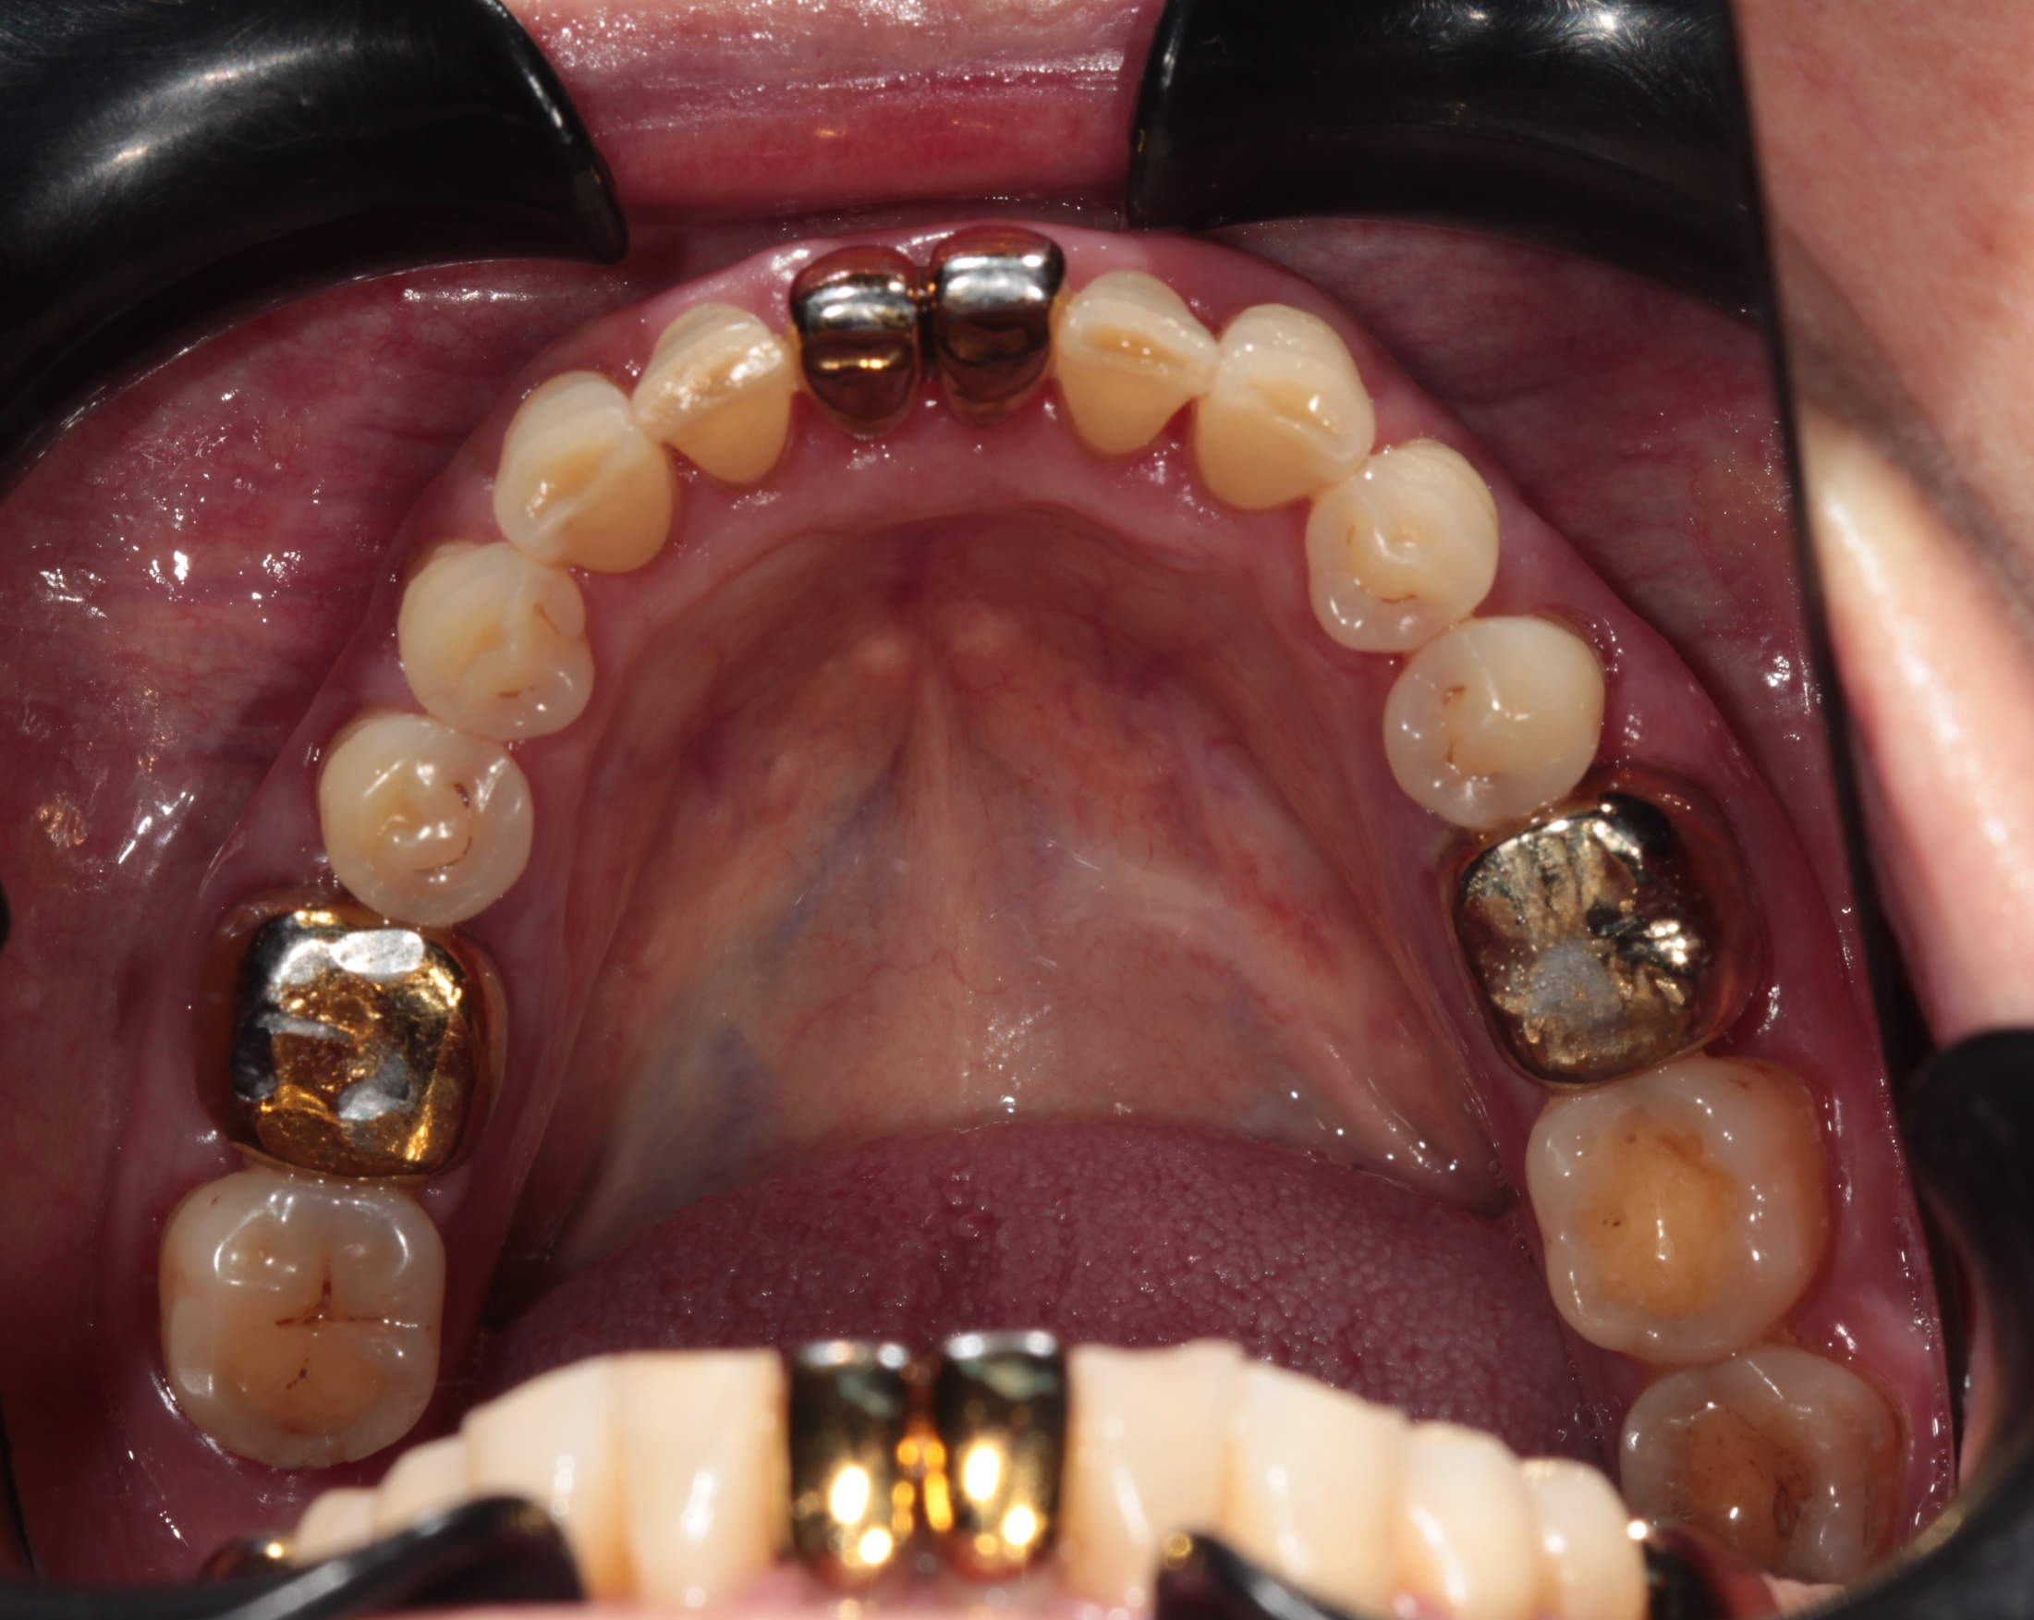
Текущая клиническая ситуация
Сверху
Снизу

Slide 5
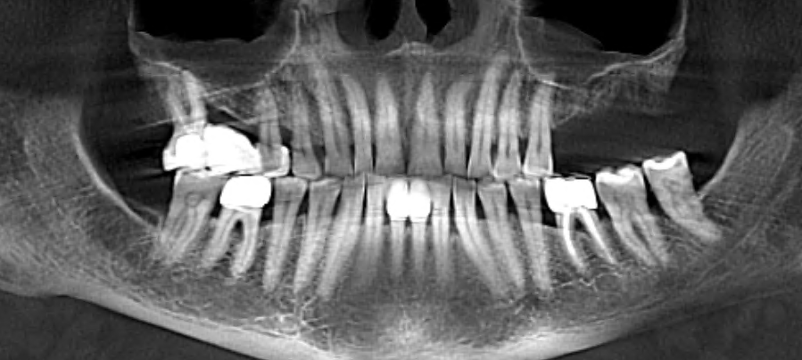
Текущая клиническая ситуация
?
8

Slide 6
Текущая клиническая ситуация
?
8

Slide 7
Текущая клиническая ситуация
Сильная атрофия
Текущая ситуация
Идеальная ситуация
Справа
Слева

Slide 8
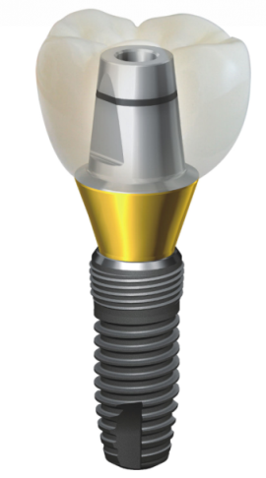
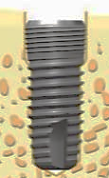
Производство в Южной Корее
Клинический опыт - 15 лет
Поверхность покрыта ионами Ca(2+)
Высокое соотношение цена-качество
Надежный имплантат для большинства клинических ситуаций

Slide 9
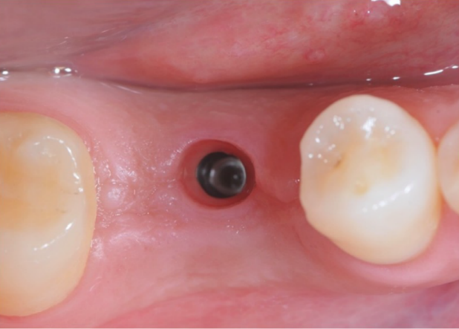
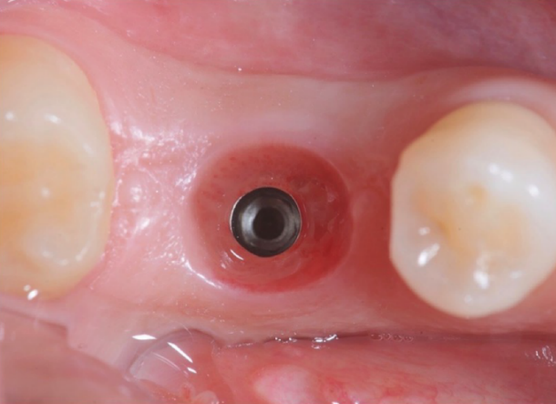
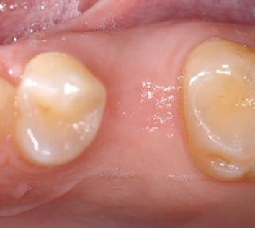
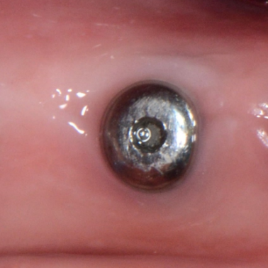
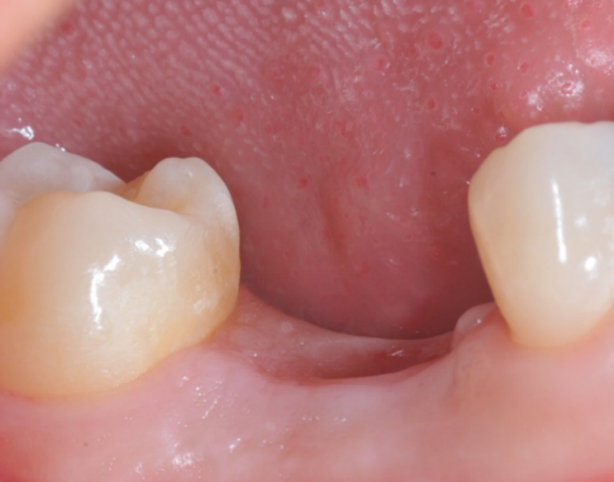
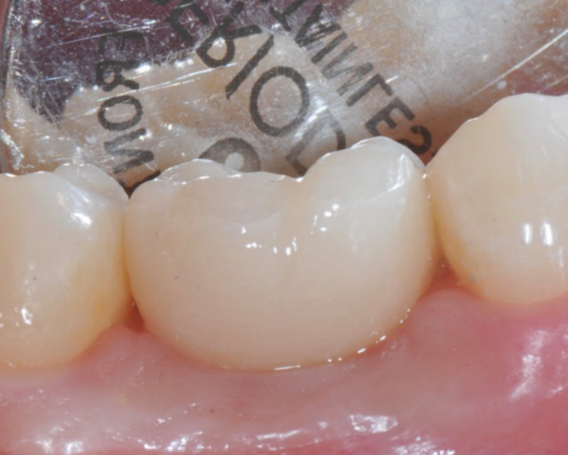
Формирование десны с помощью пластмассовых коронок

Slide 10
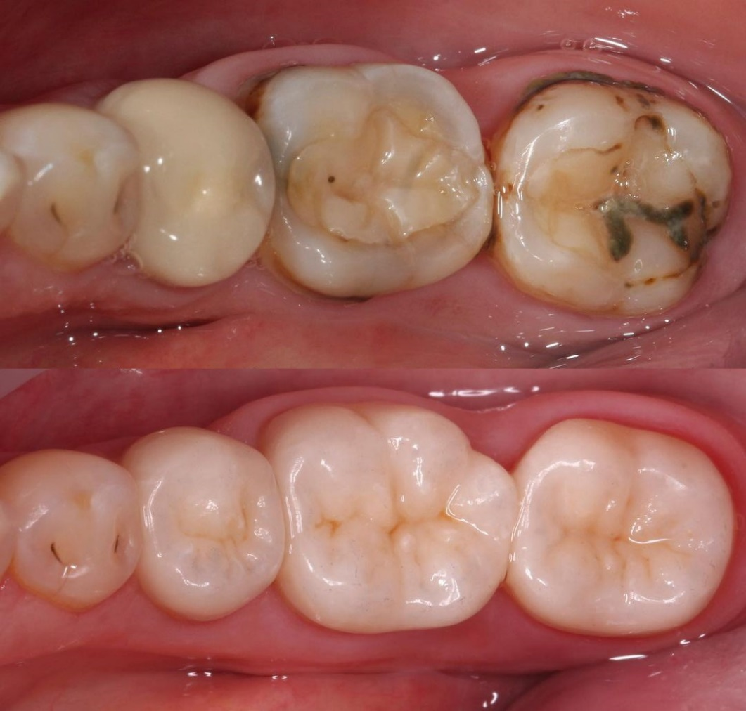
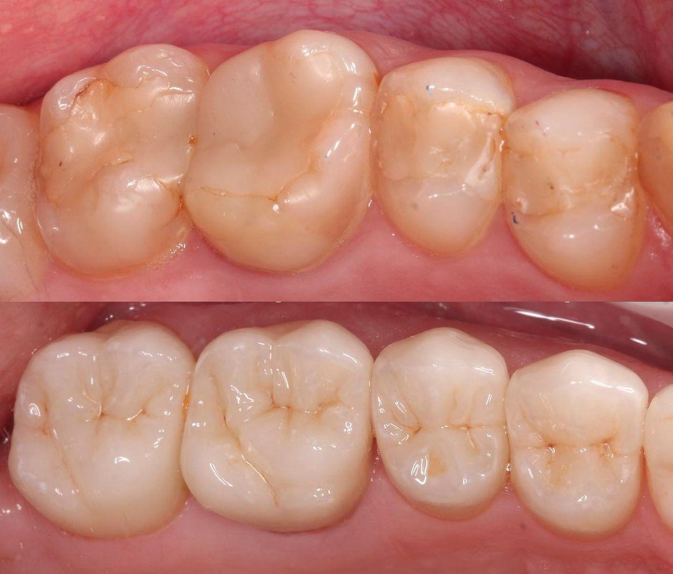
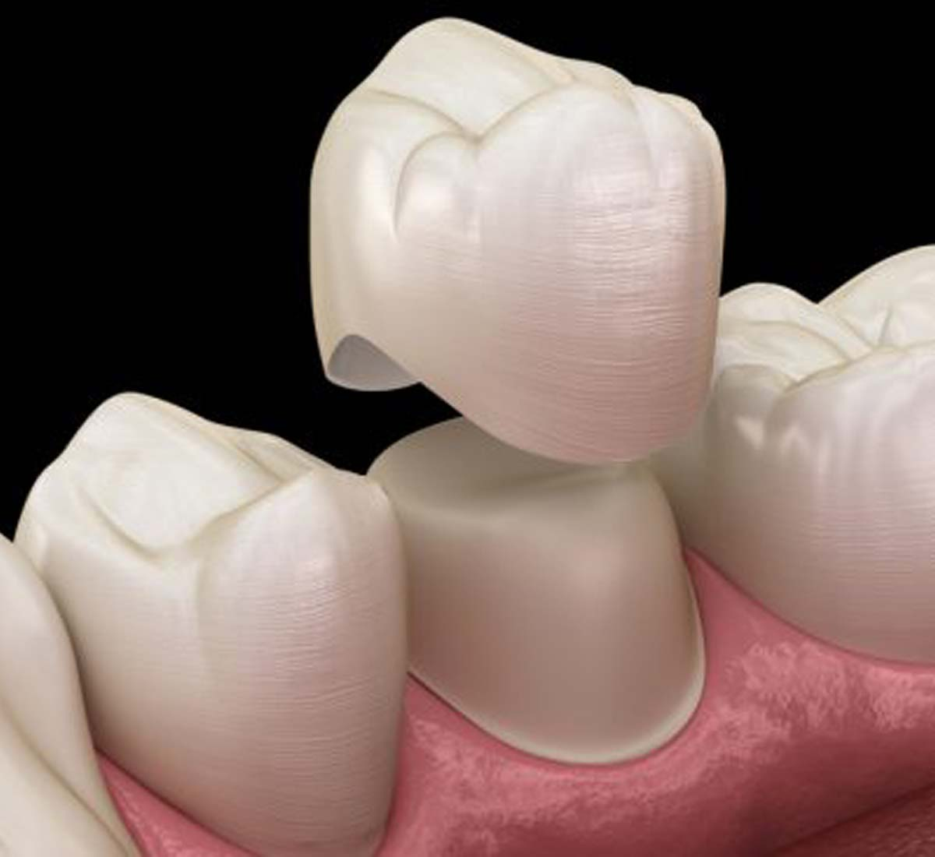

Slide 11
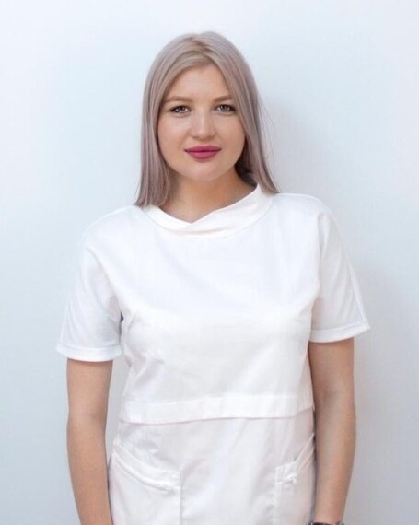
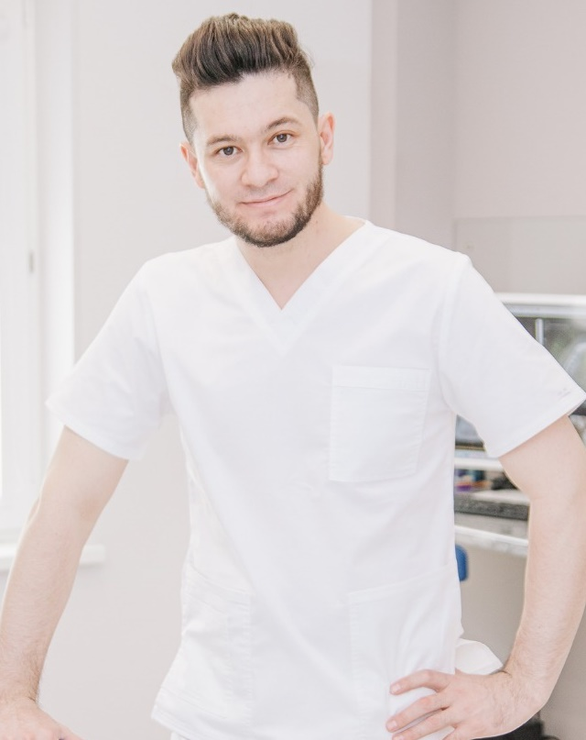
Рахимова Алина Валерьевна
Терапевт
Камилов Комилжон Хасилжанович
Хирург-имплантолог/
Ортопед

Slide 12
План лечения
II кв. - синус + аугментация + преддверие
?
Временный PMMA-мост для наблюдения за 17
8

Slide 13
План лечения
I кв. - синус + аугментация + преддверие
II кв. - синус + аугментация + преддверие
?
Временный PMMA-мост для наблюдения за 17
8

Slide 14
План лечения:
От 8 мес.
2 мес.
Временный
PMMA-мост
Санация
Имплантация
слева
Имплантация
справа (?)
СТТ
Протезирование
Итого ~1 год

Slide 15
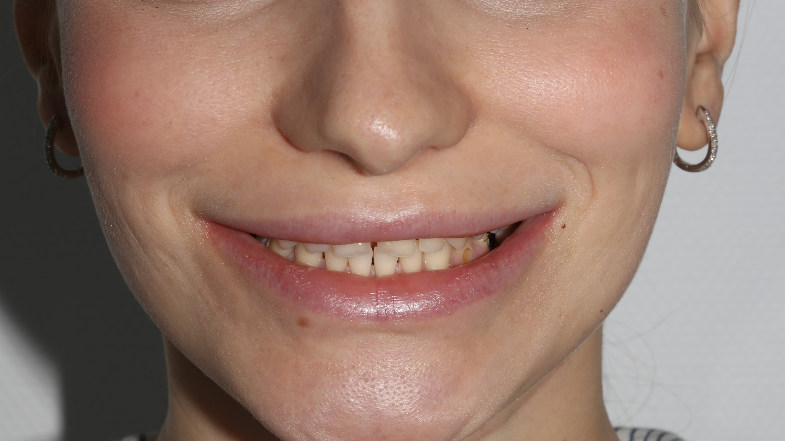
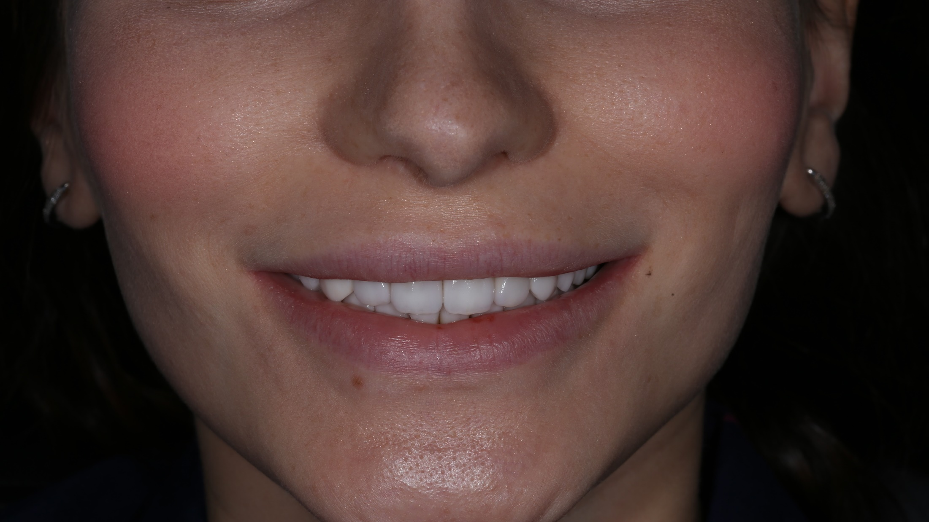
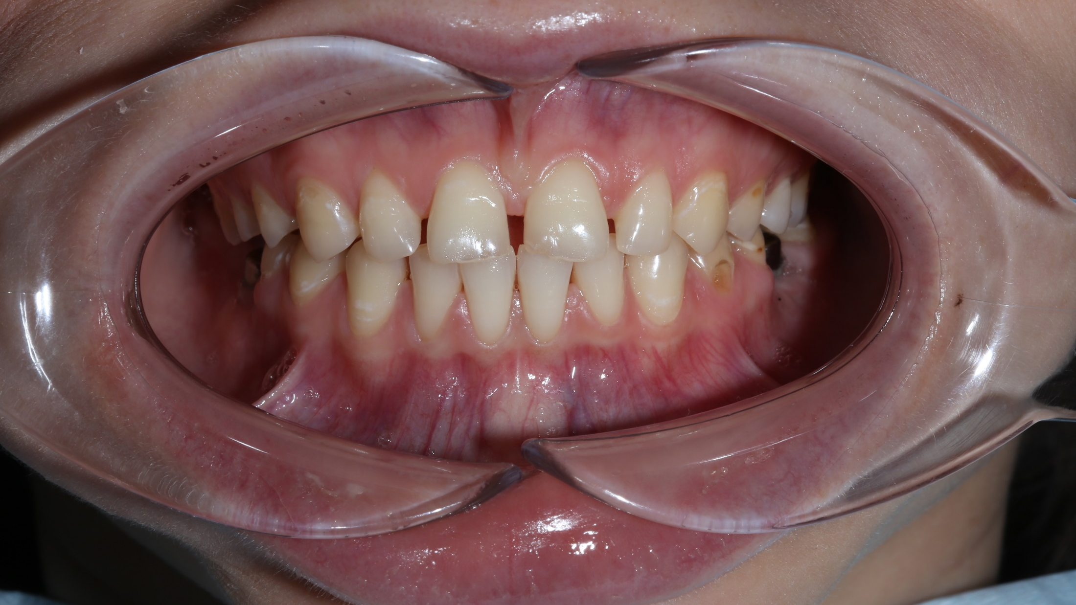
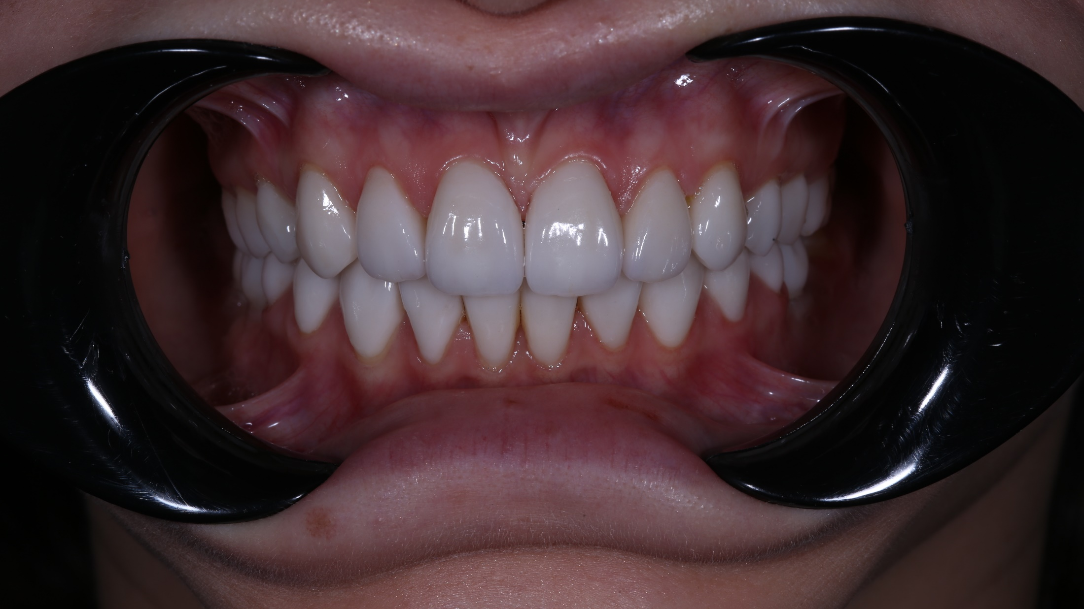

Slide 16
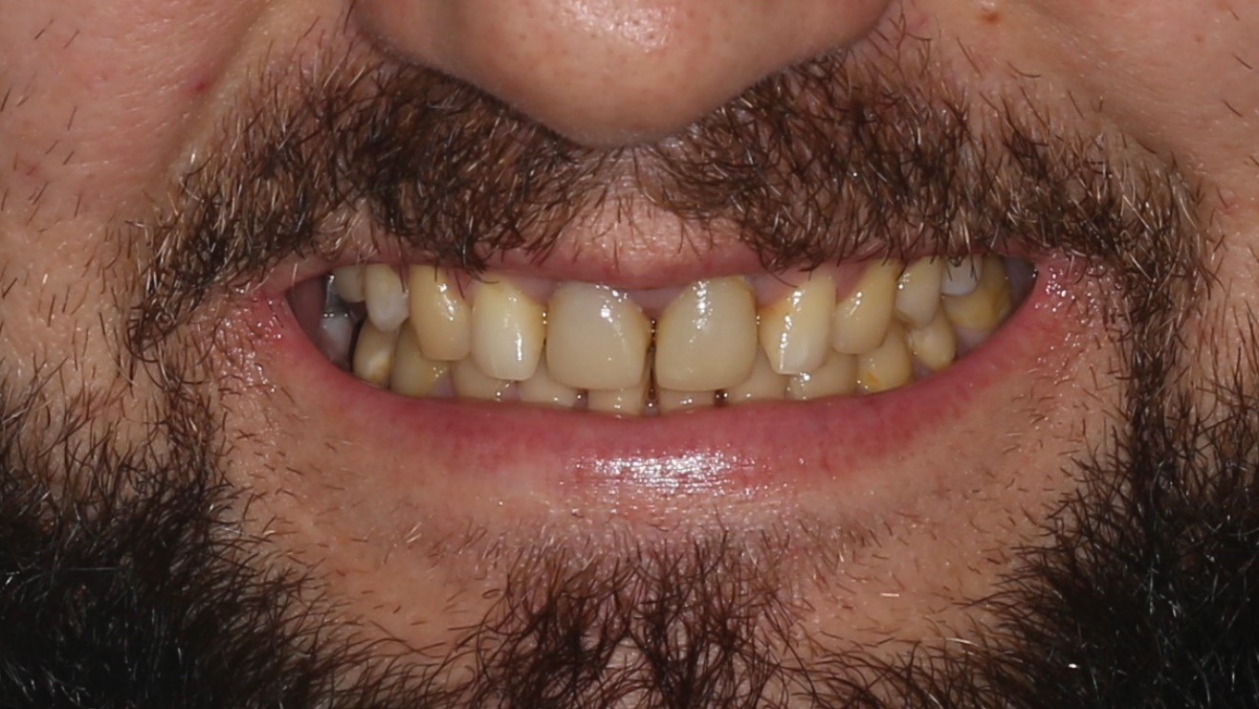
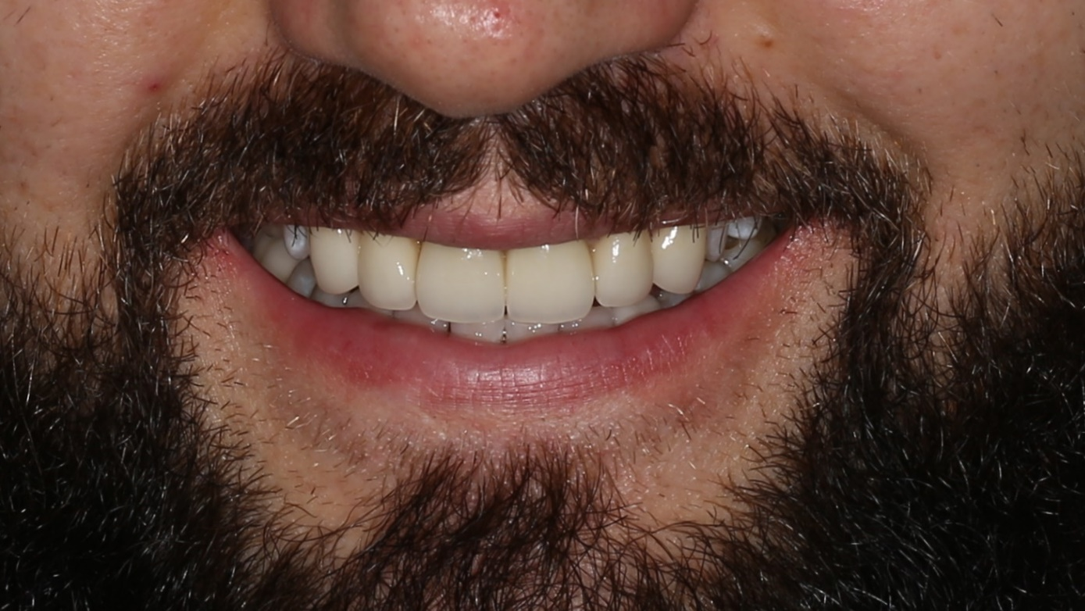
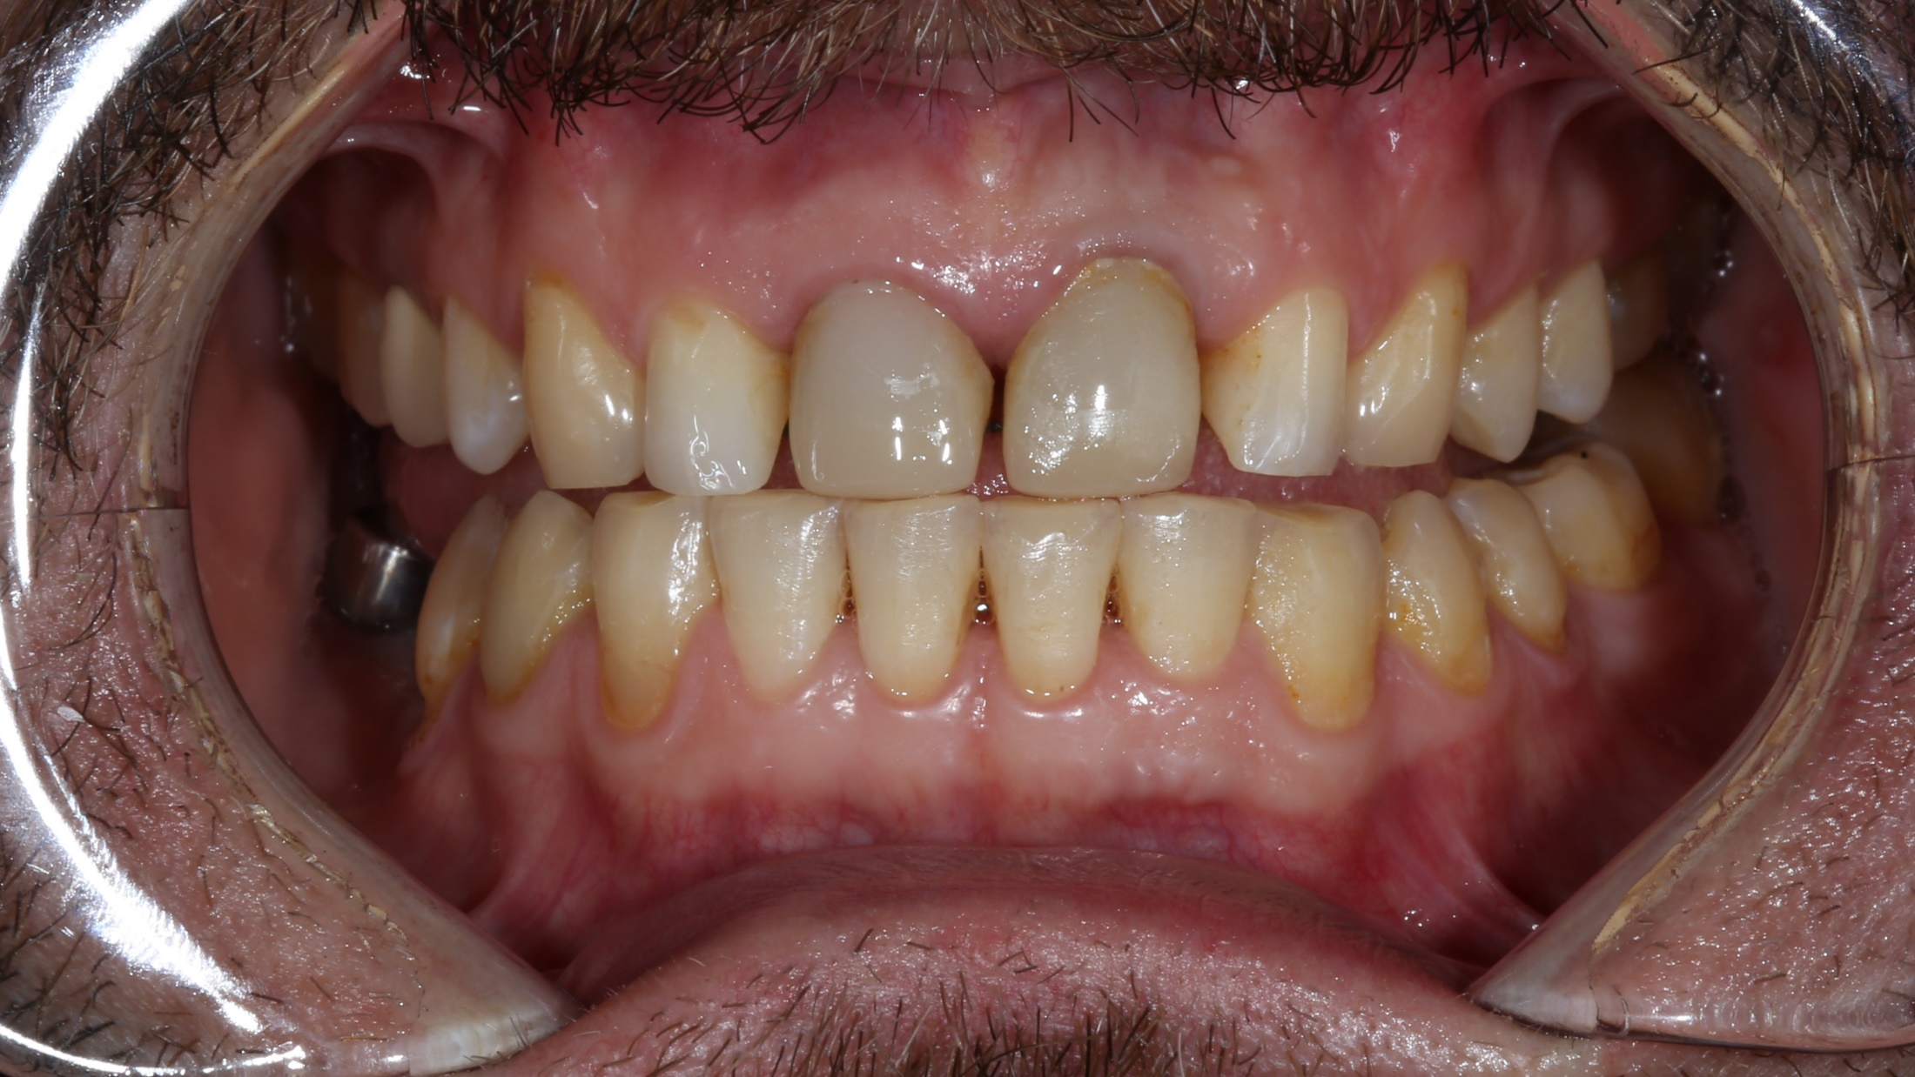
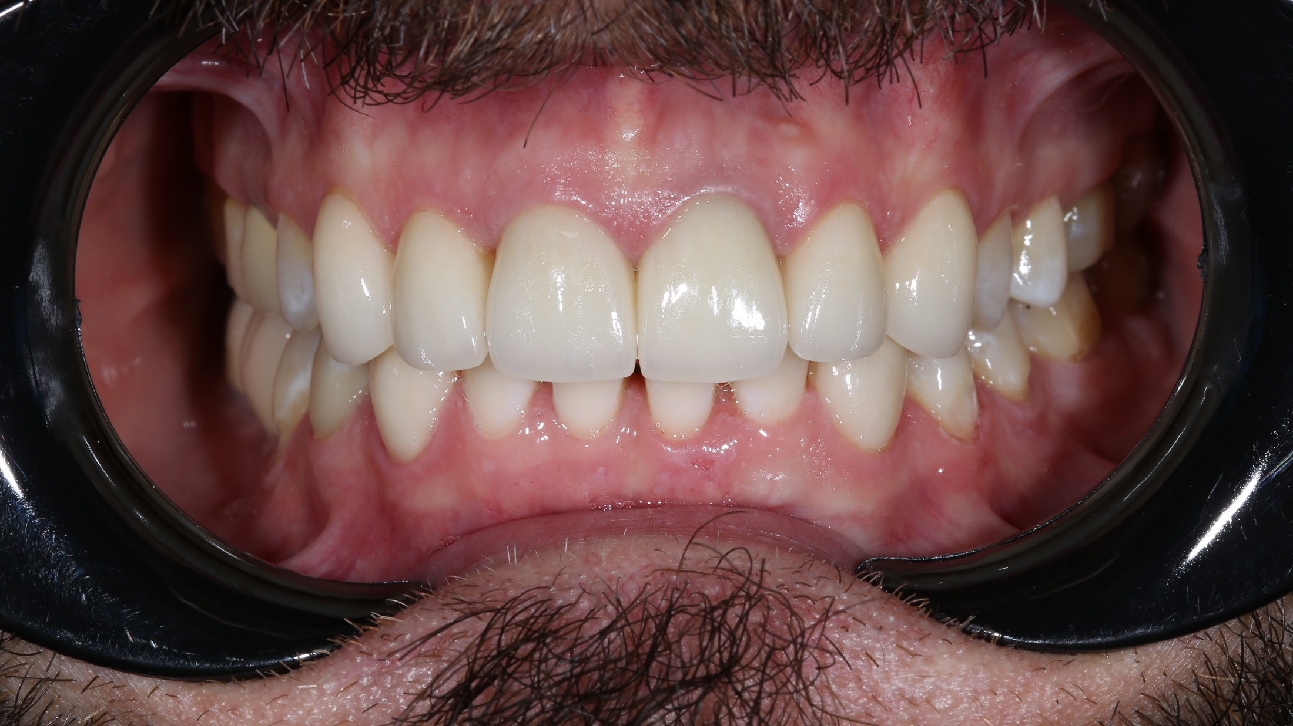

Slide 17
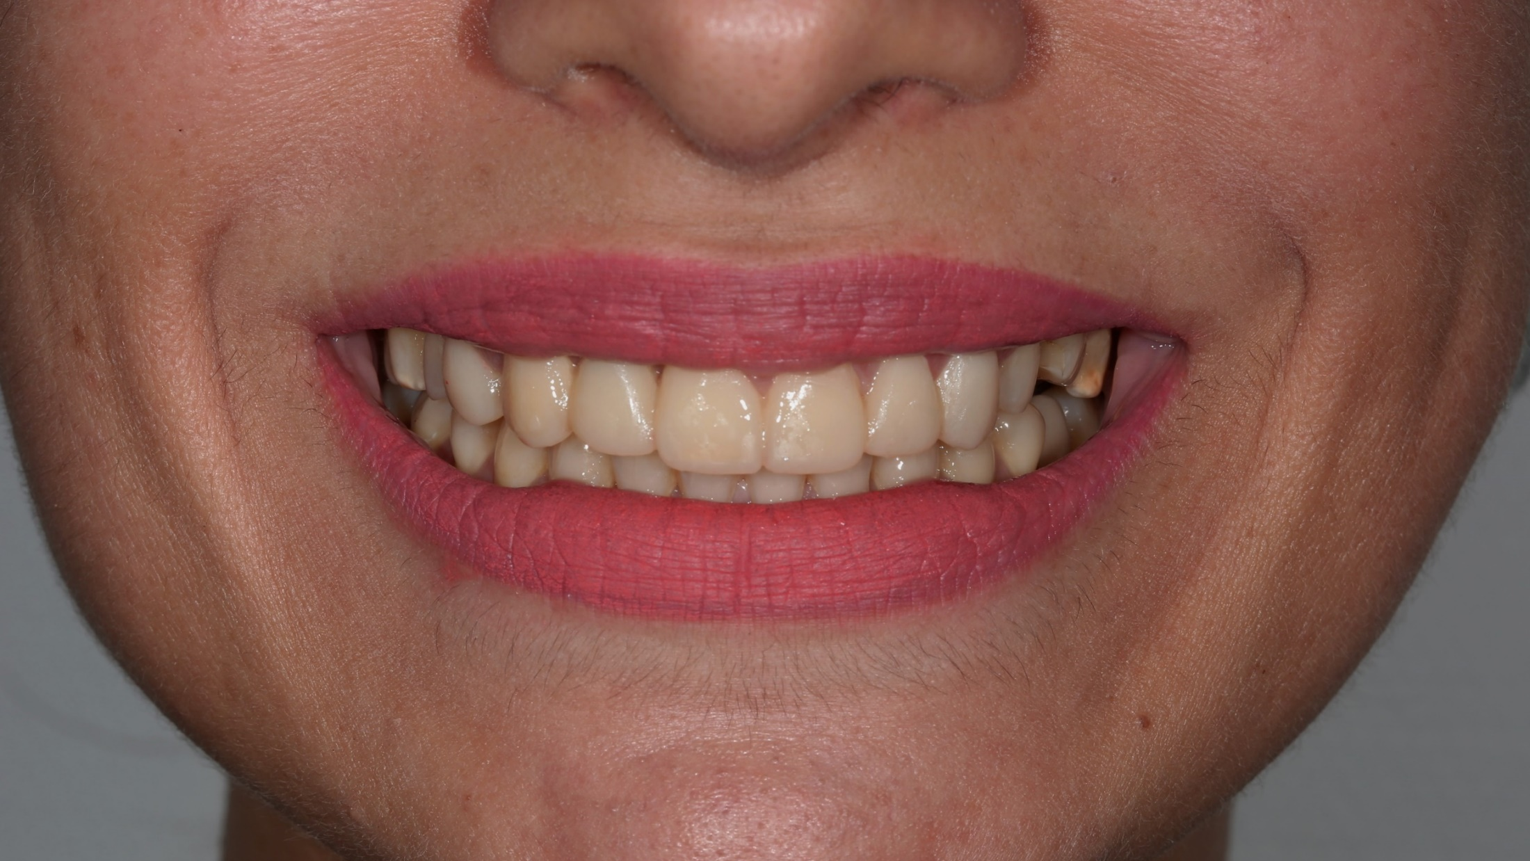
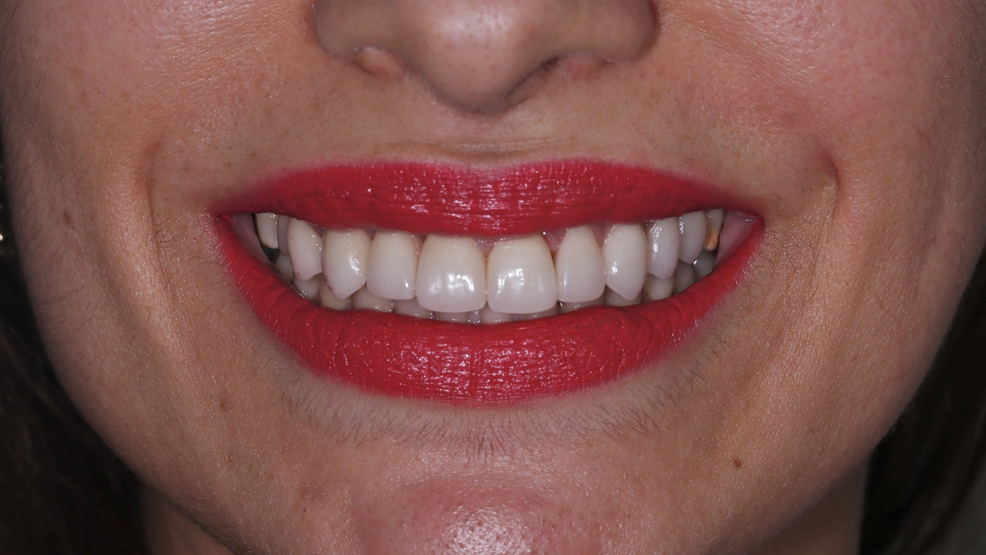
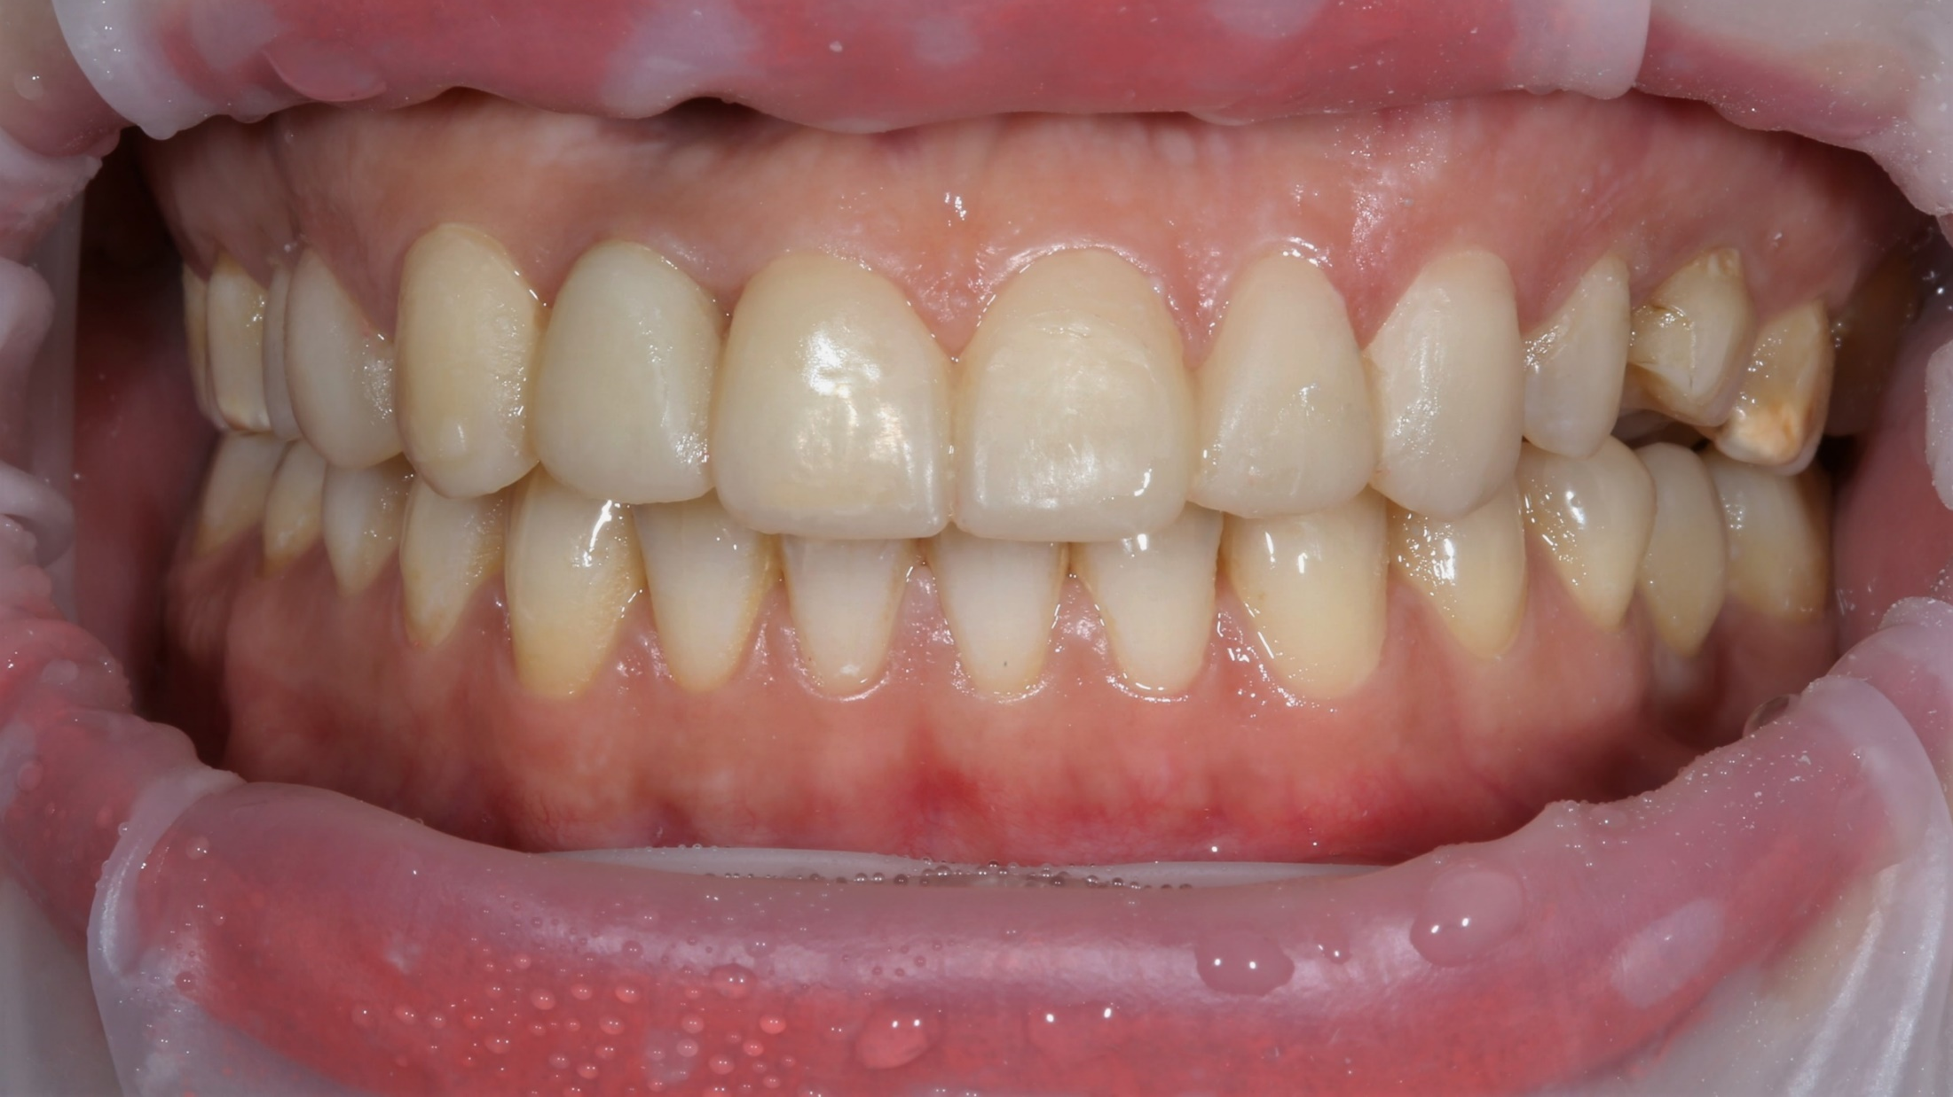
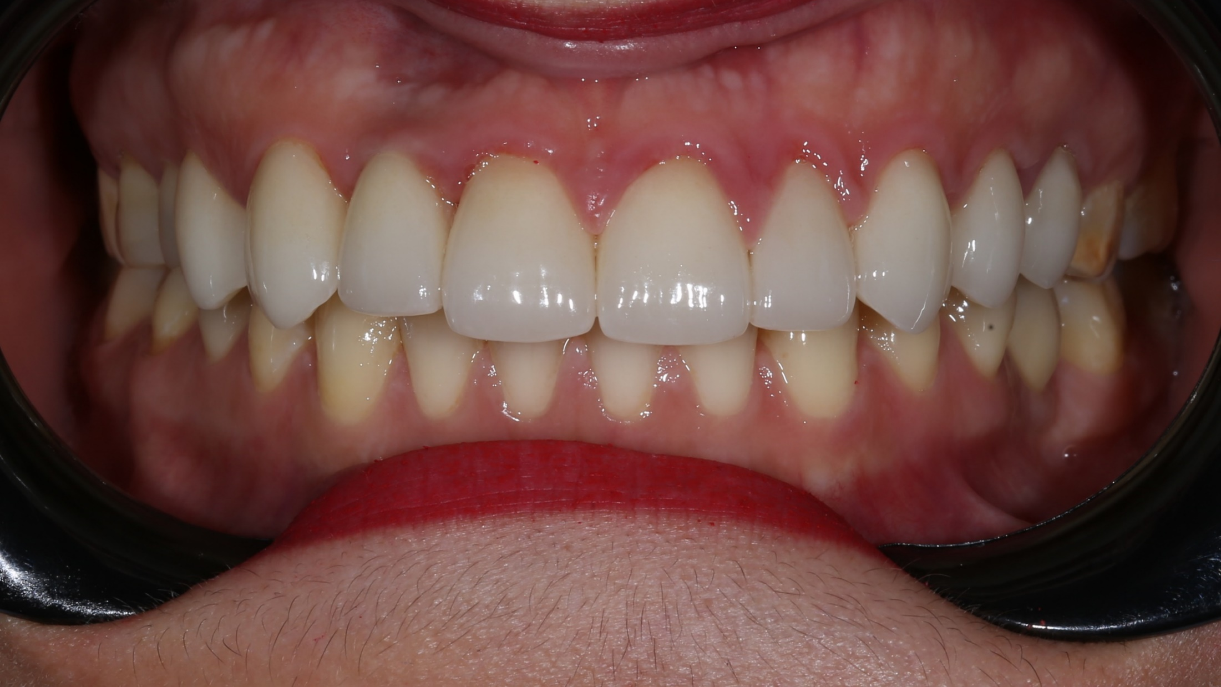

Slide 18
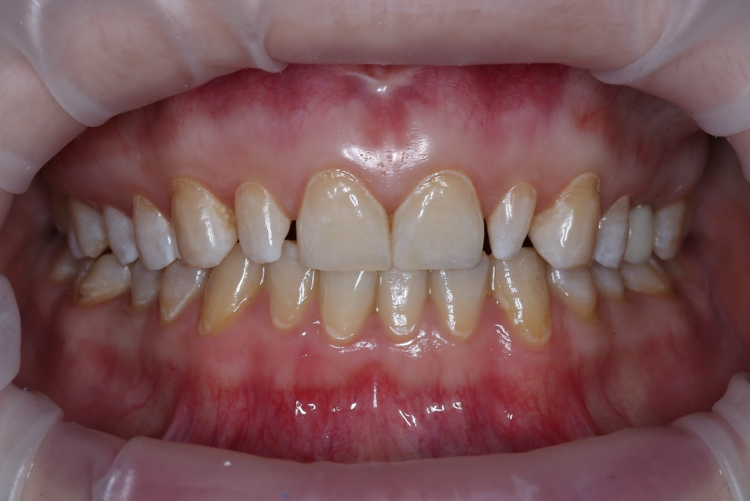
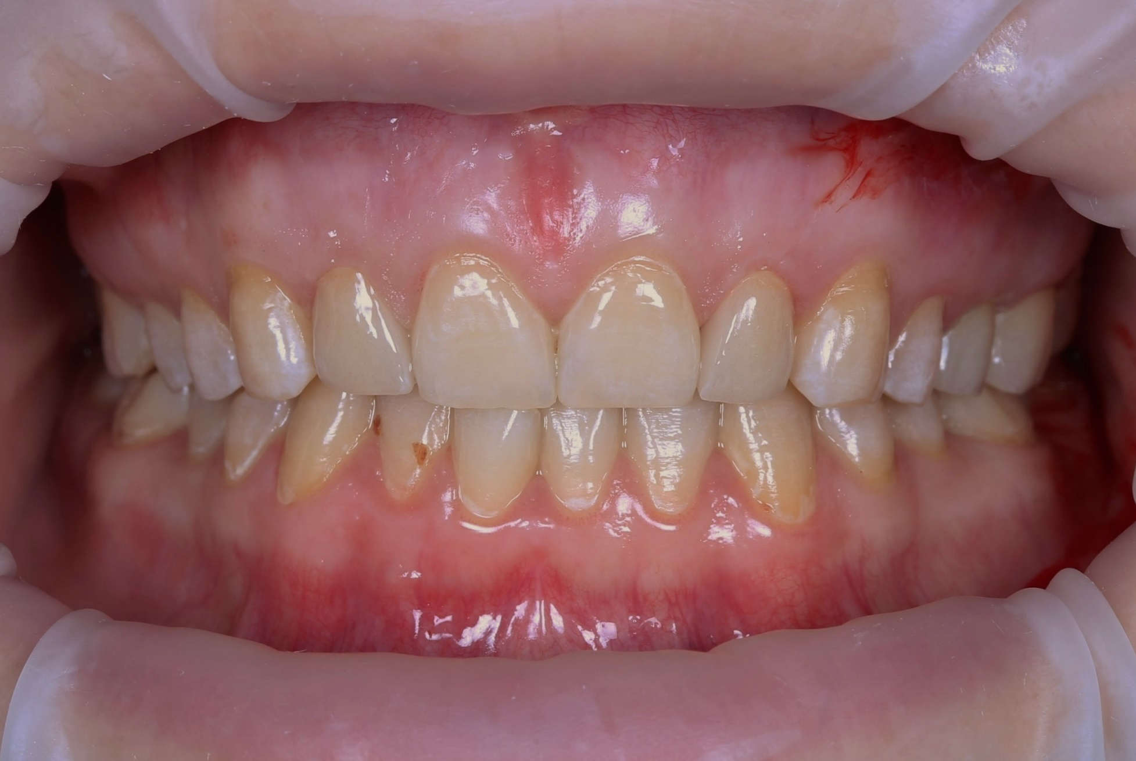

Slide 19
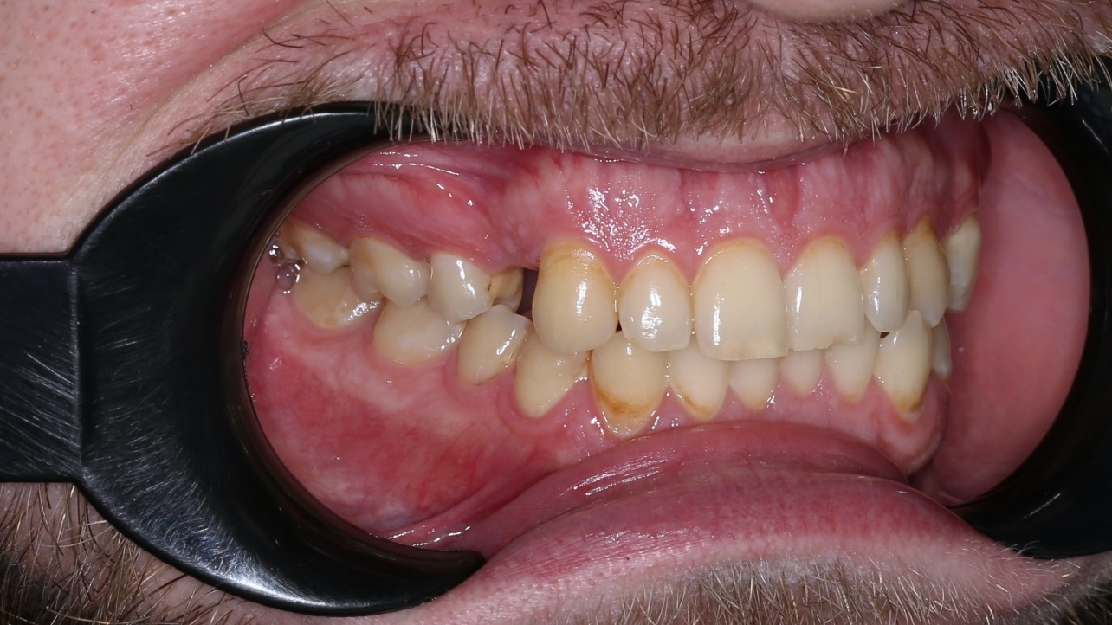
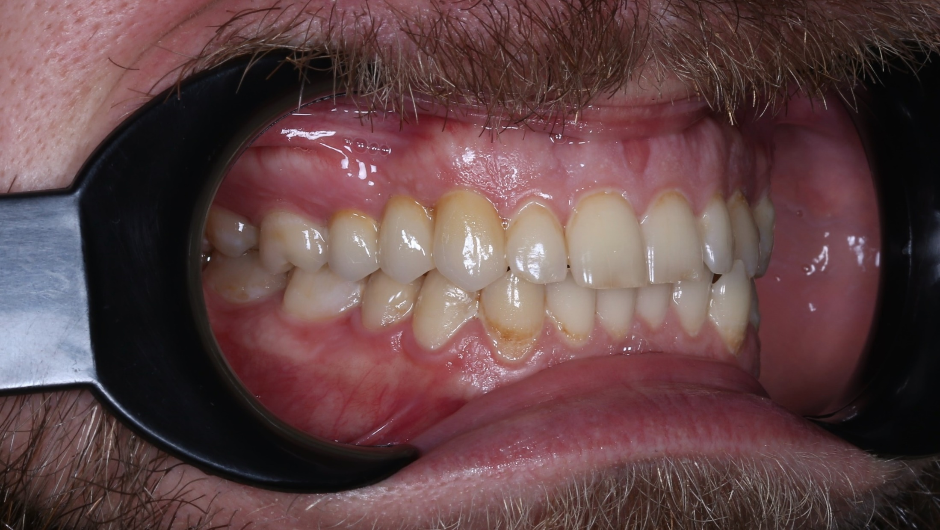

Slide 20
Техническая часть

Slide 21
Проверка функции

Slide 22
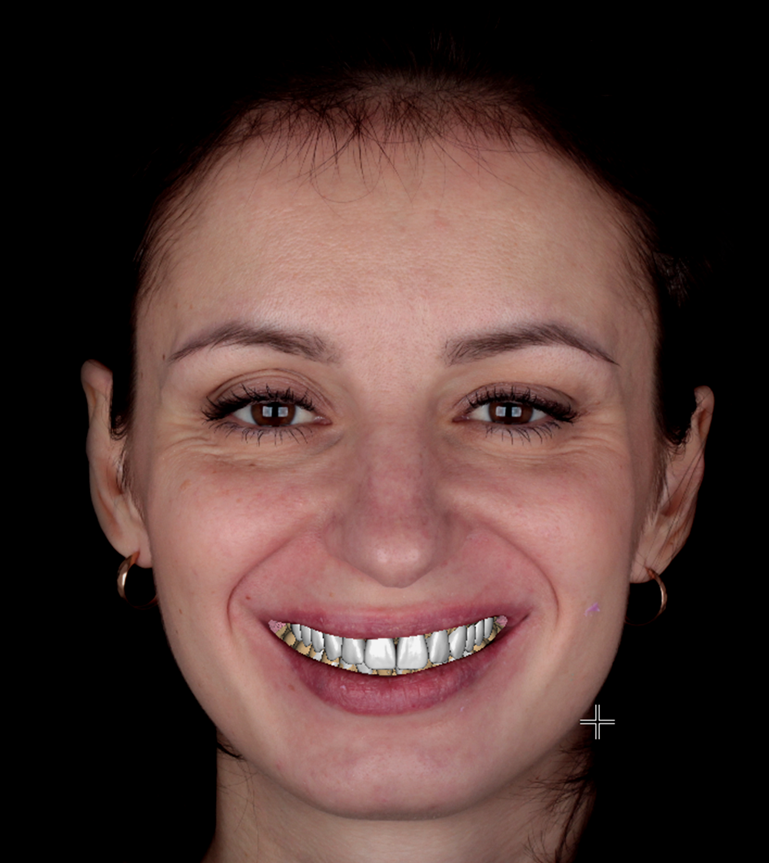

Slide 24
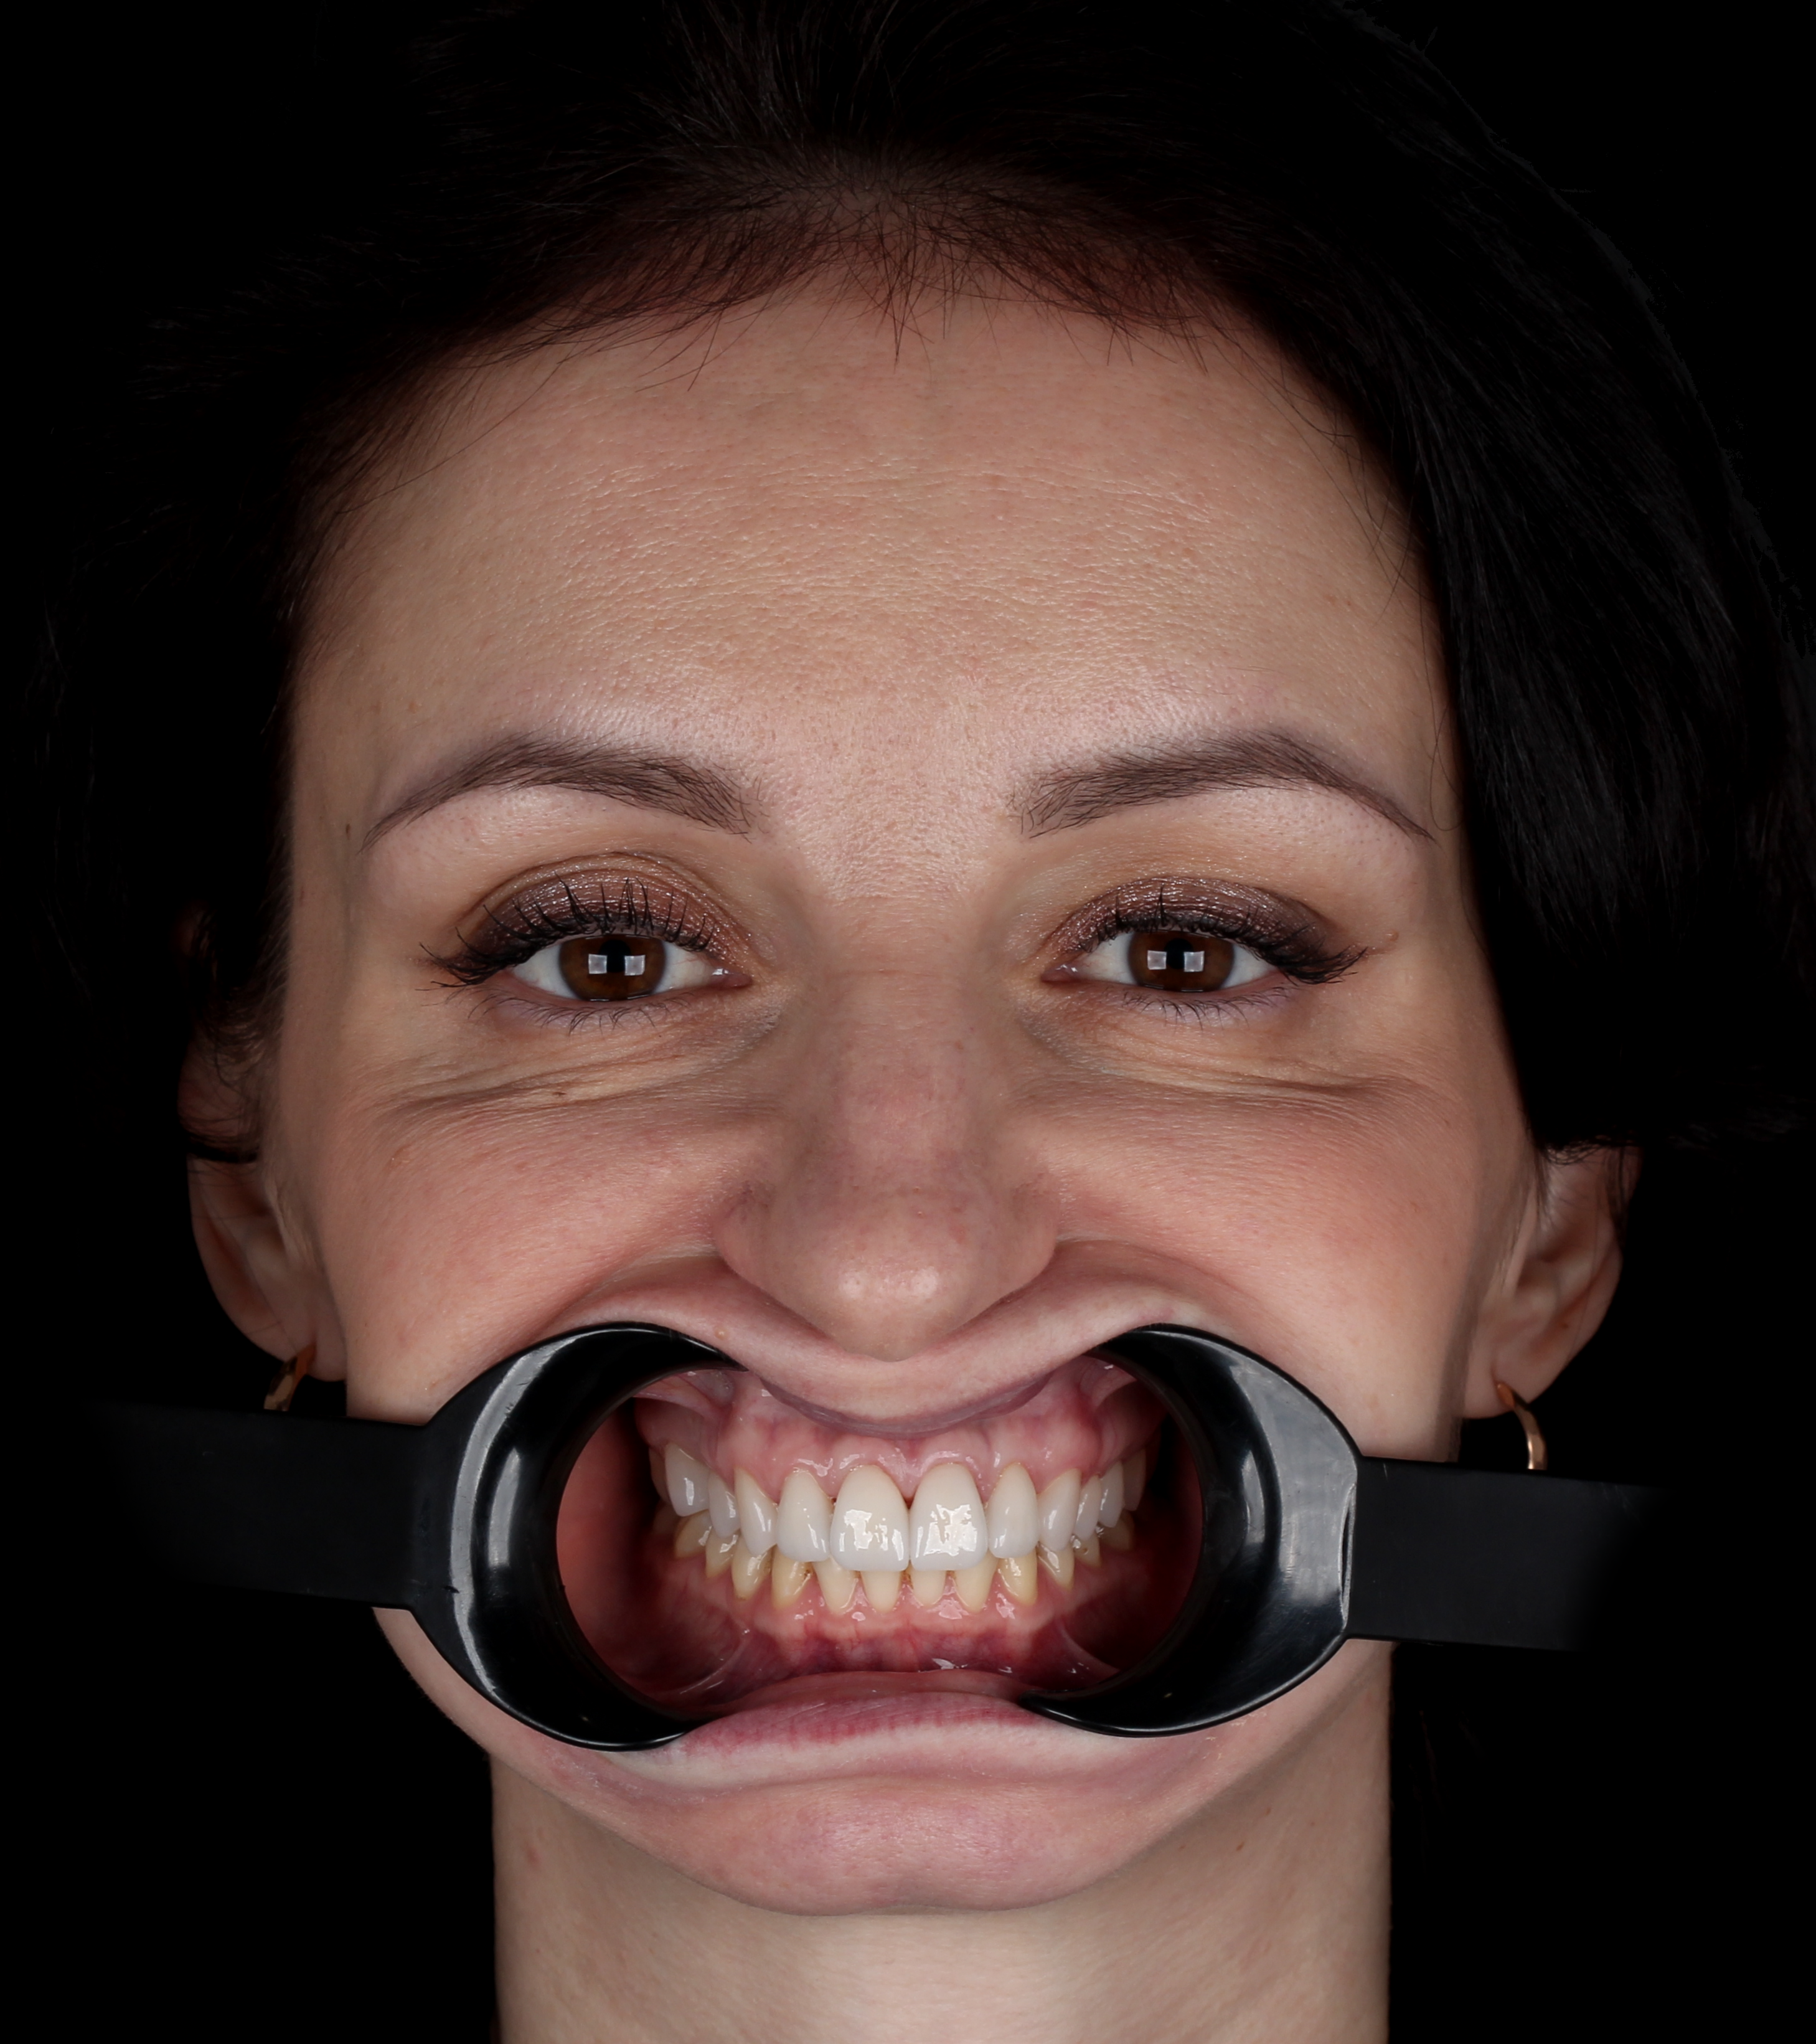

Slide 25
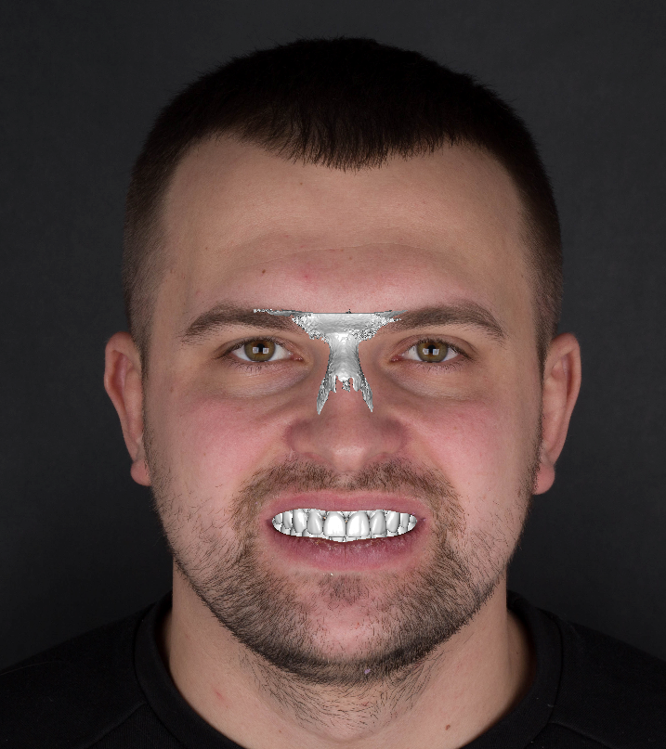
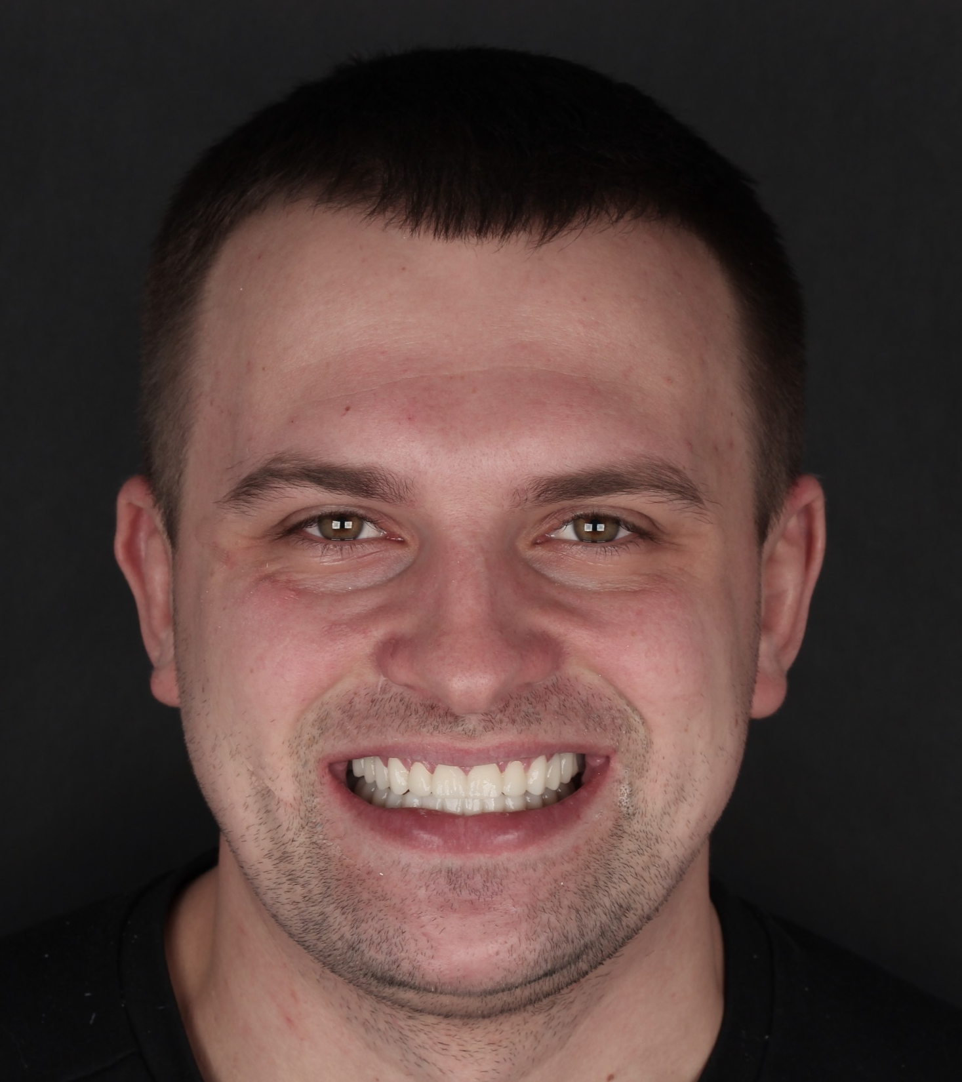

Slide 26
План лечения:
План №2
Только слева +
временный мост
Хирургия
Итого ~1 год
Ортопедия
План №1
(рекомендуемый)
Слева и справа
Хирургия
Итого ~1 год
Ортопедия

Slide 27
Совпало ли наше видение с Вашим?
Удалось ли нам правильно визуализировать Ваше желание?
Презентация была достаточно информативной?
Вам понравился результат, к которому должно привести лечение, согласно составленного плана?
Какой из планов, лучше подойдет для Вас?

Slide 28
Готовы ли Вы перейти к следующему этапу сотрудничества?
Следующие этапы:
Заключение договора на лечение и внесение аванса
Запись на прием к специалисту, начало лечения.

